Slide 1


Краевой практический семинар для учителей-логопедов, учителей-дефектологов по теме
«Коррекция звукопроизношения с помощью интерактивных средств,
авторских игр и пособий для работы с детьми с ОВЗ»
«Умное зеркало в работе логопеда:
как превратить коррекционный процесс в увлекательную игру для ребенка»
Кротова Юлия Владимировна,
учитель-логопед
МДОБУ детский сад №125 города Сочи

Slide 2


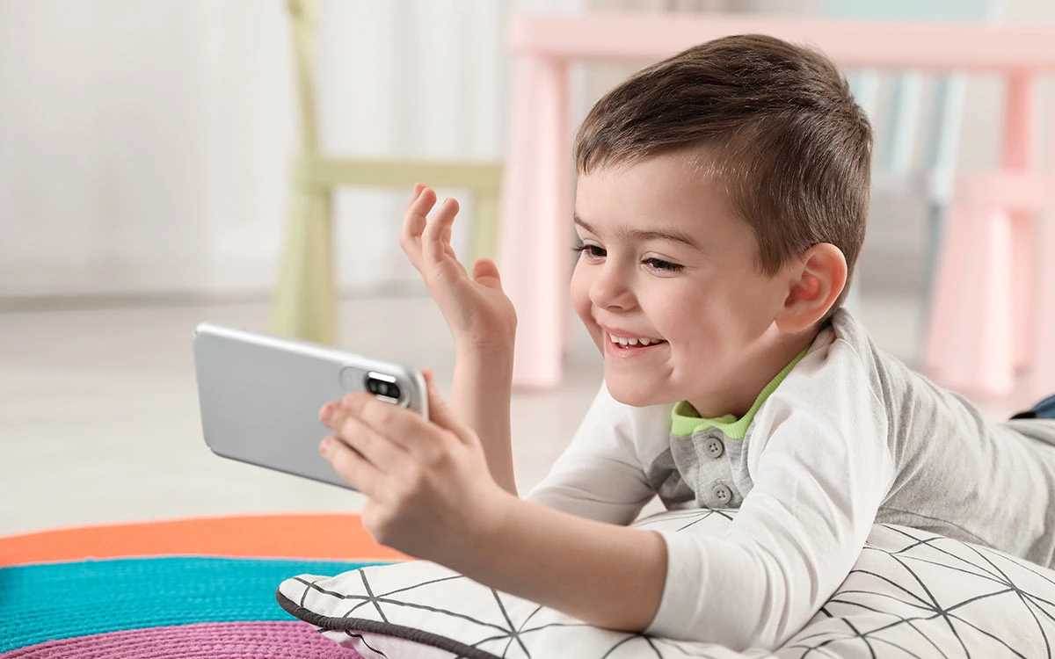
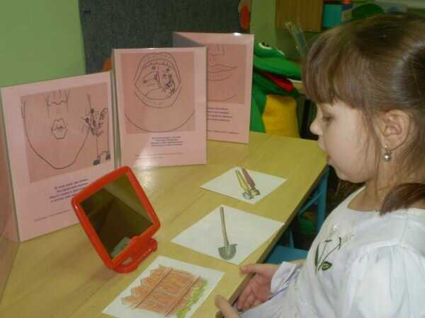
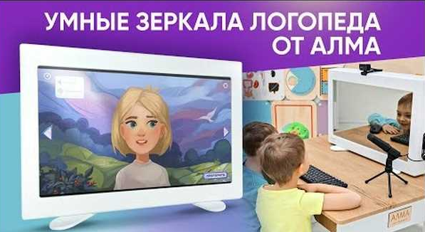
Почему это актуально?
Вызовы современности: Дети «цифрового поколения» привыкли к гаджетам. Традиционные методы часто кажутся им скучными
Проблема: Низкая мотивация к многократному повторению артикуляционных упражнений.
Решение: Интеграция ИКТ (информационно-коммуникационных технологий) в коррекционную среду.

Slide 3

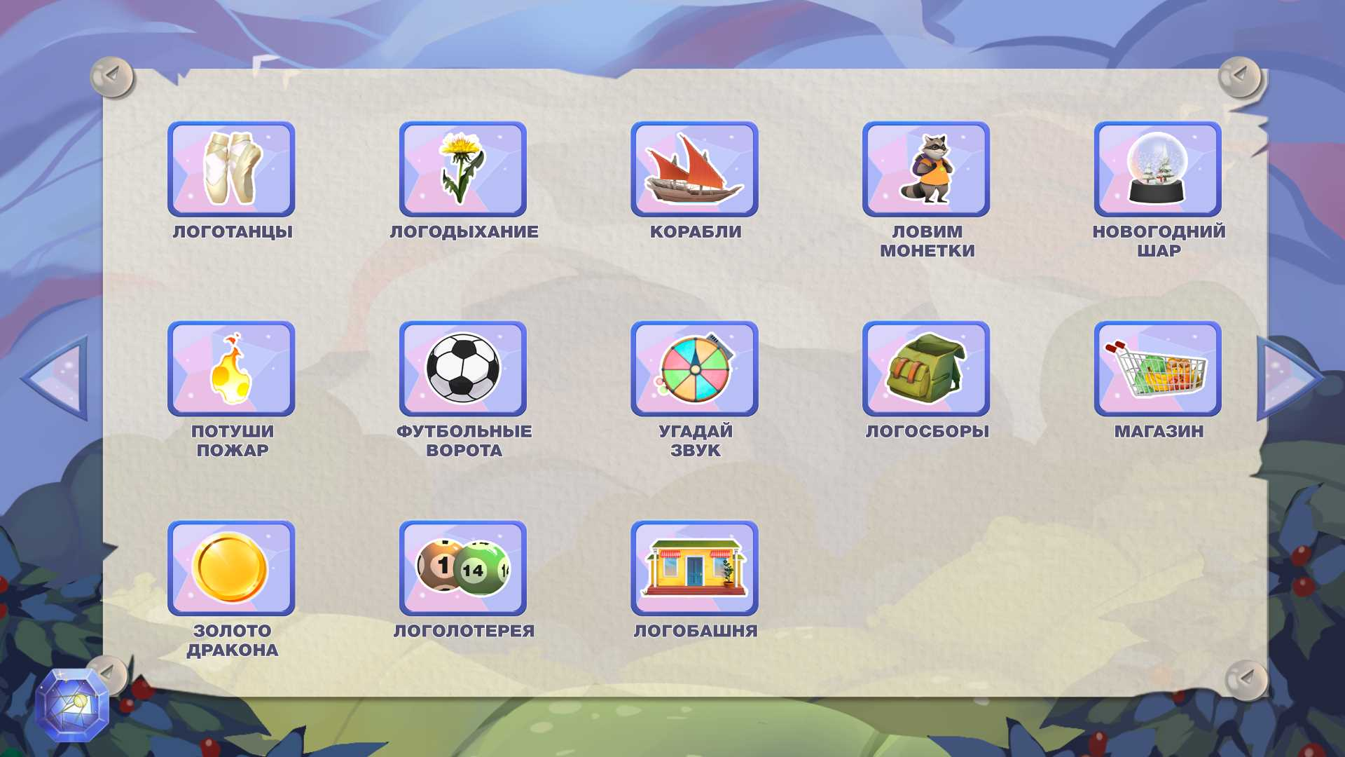
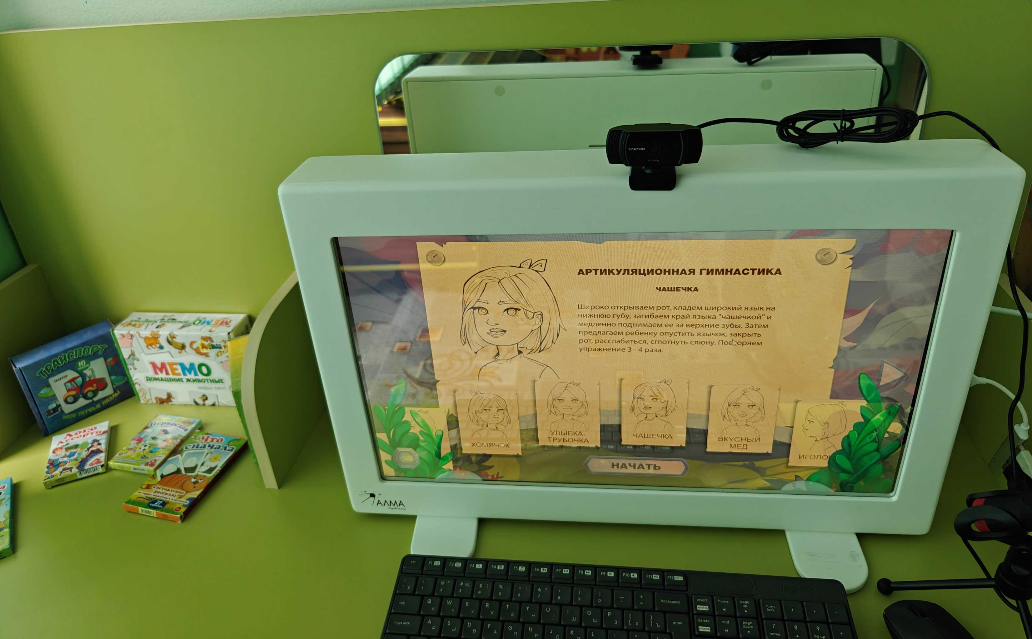
Что такое «Умное зеркало»?
Это профессиональный логопедический инструмент, сочетающий в себе:
Традиционное зеркало для контроля артикуляции
Интерактивный экран с сенсорным управлением
Специализированное ПО с набором игр и упражнений
Микрофон и видеокамеру для записи и анализа речи

Slide 4
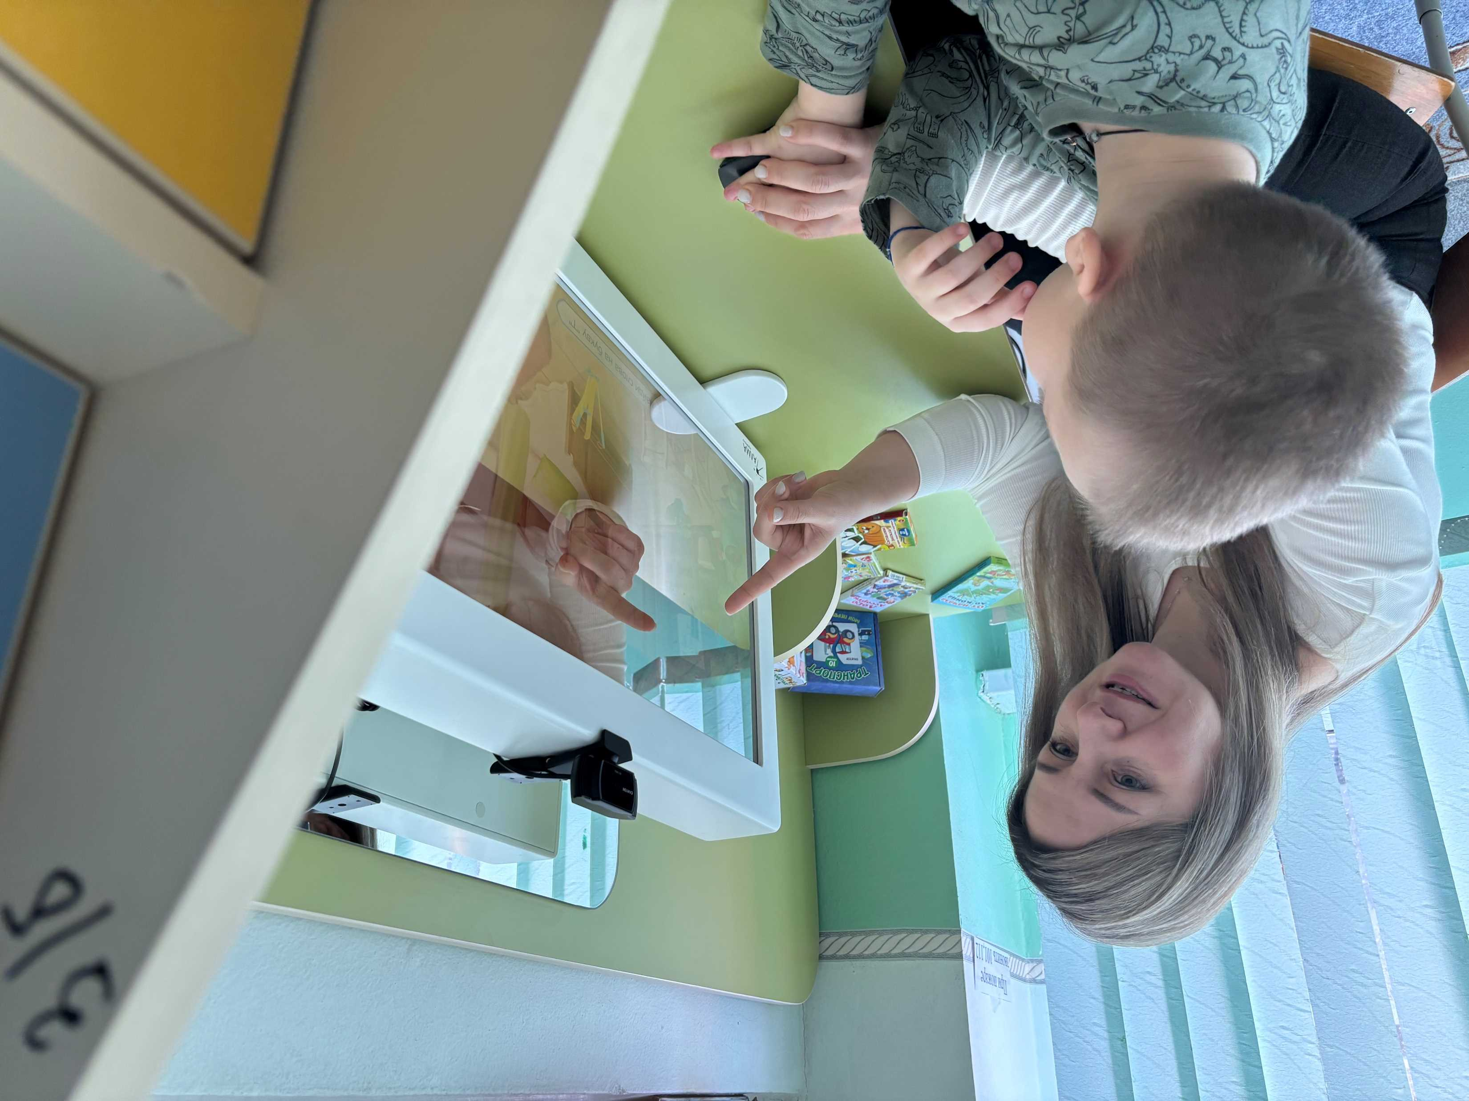
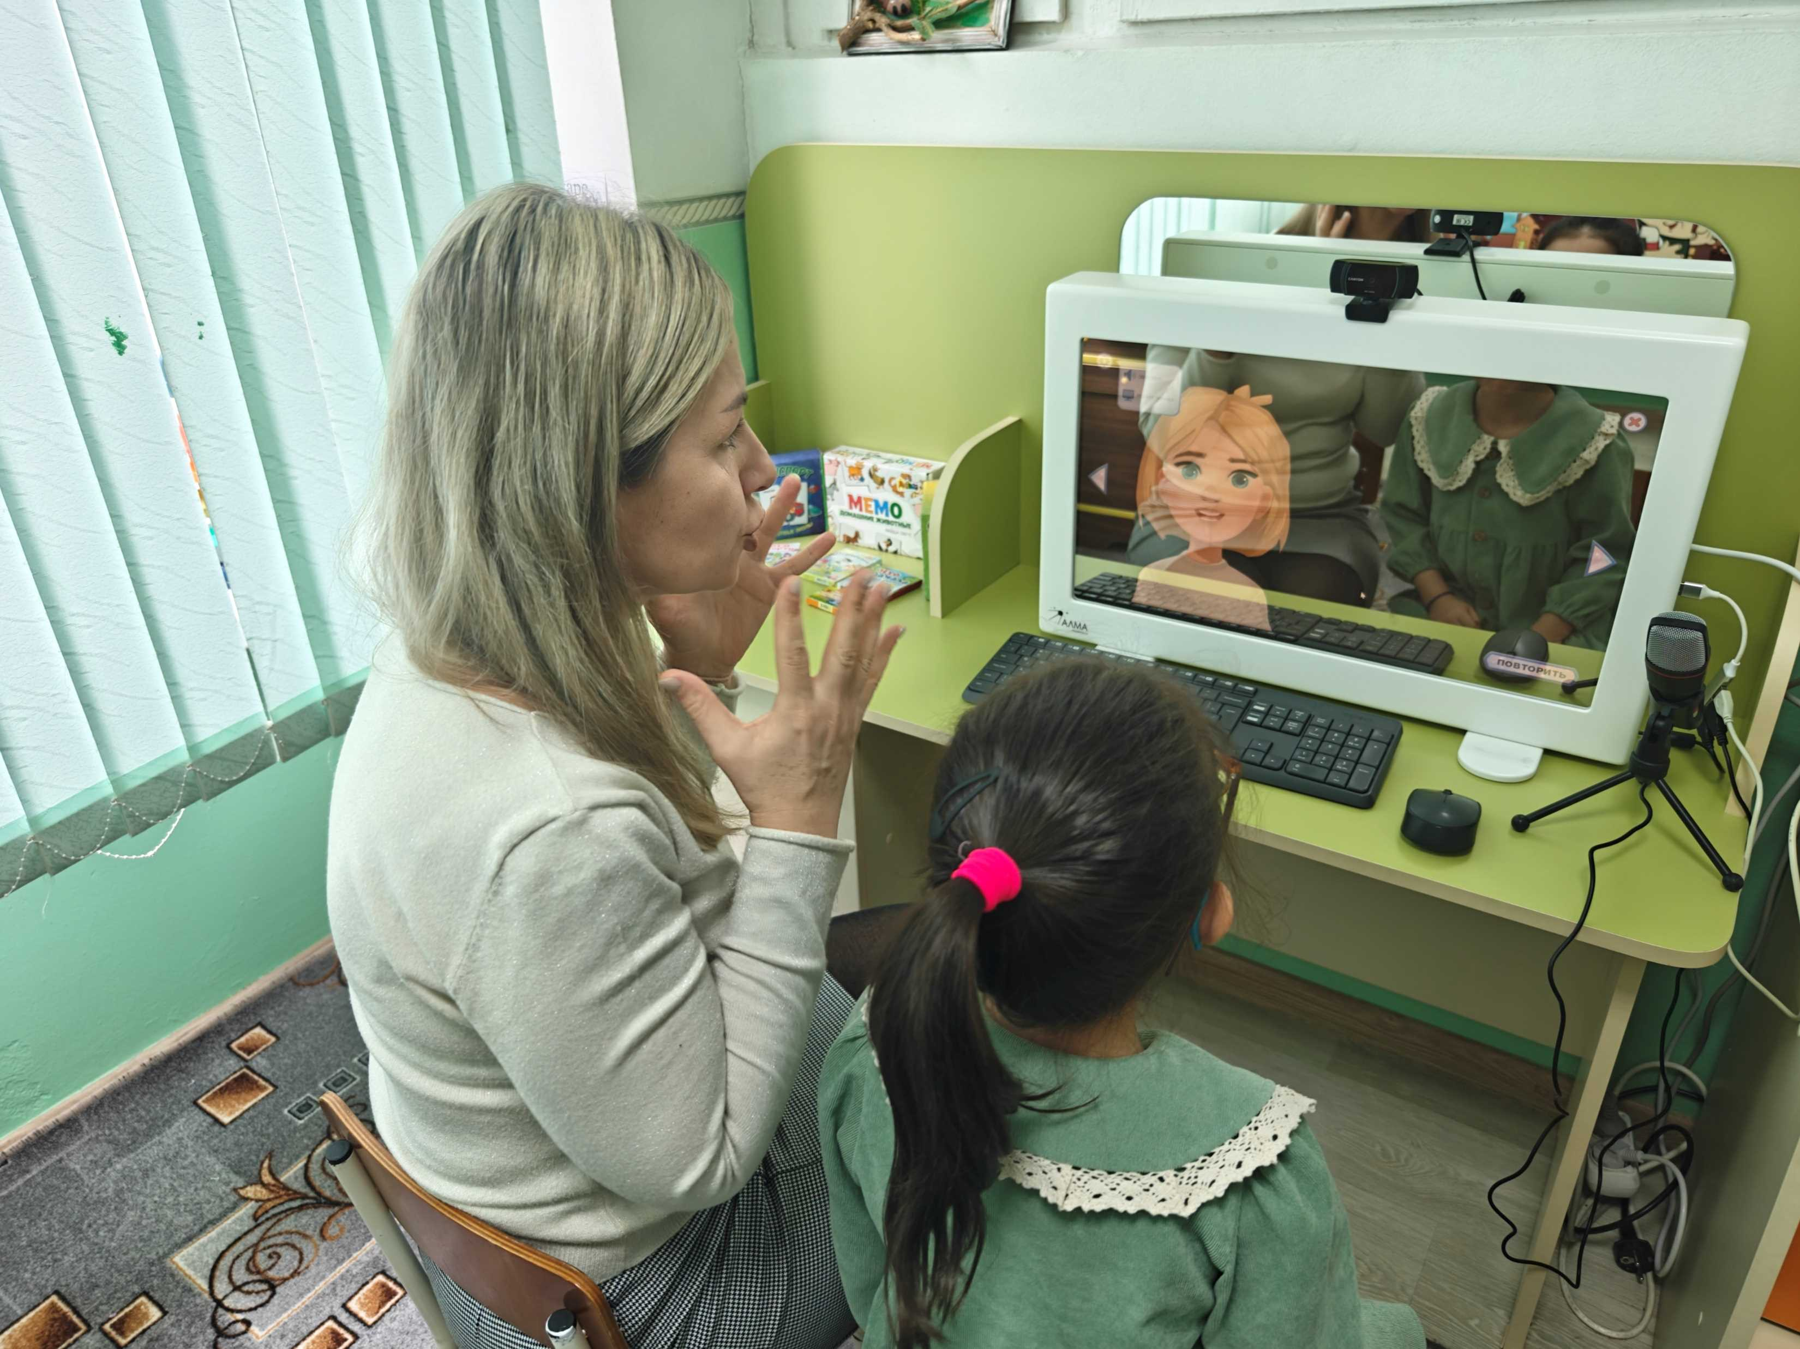
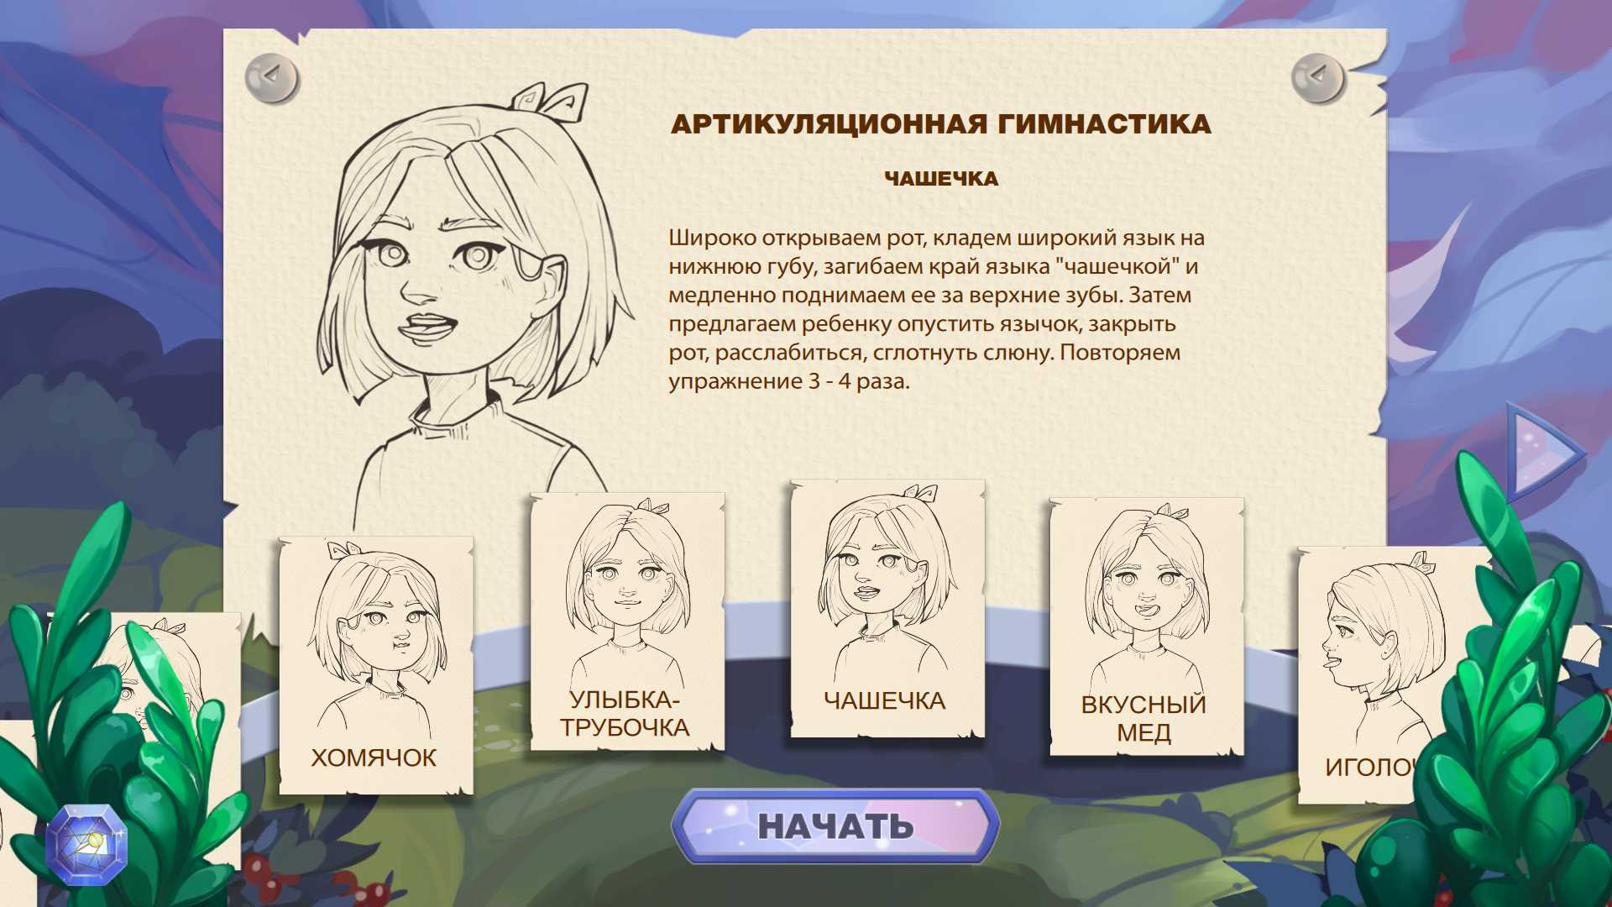
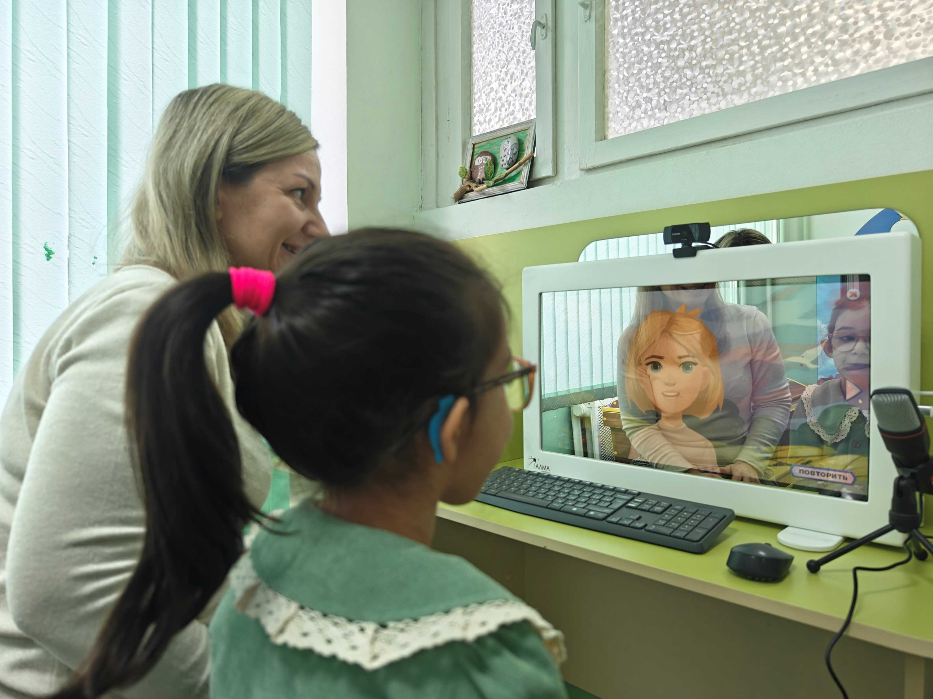
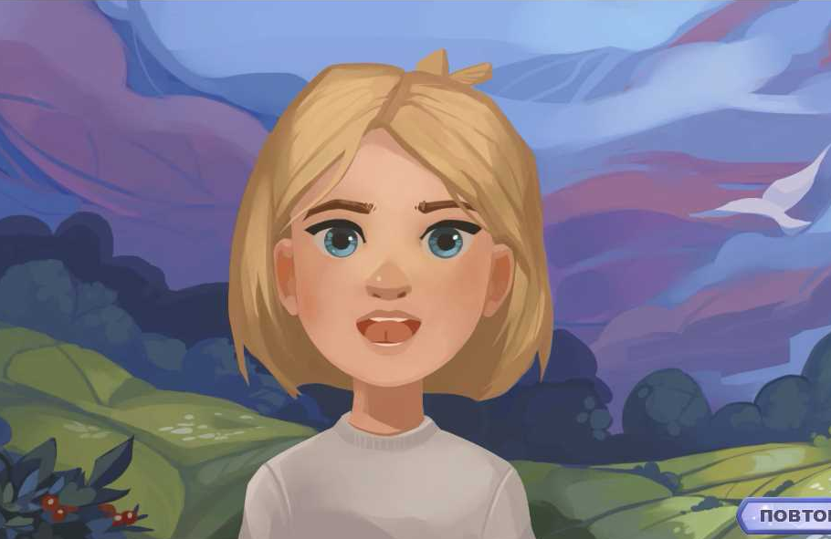
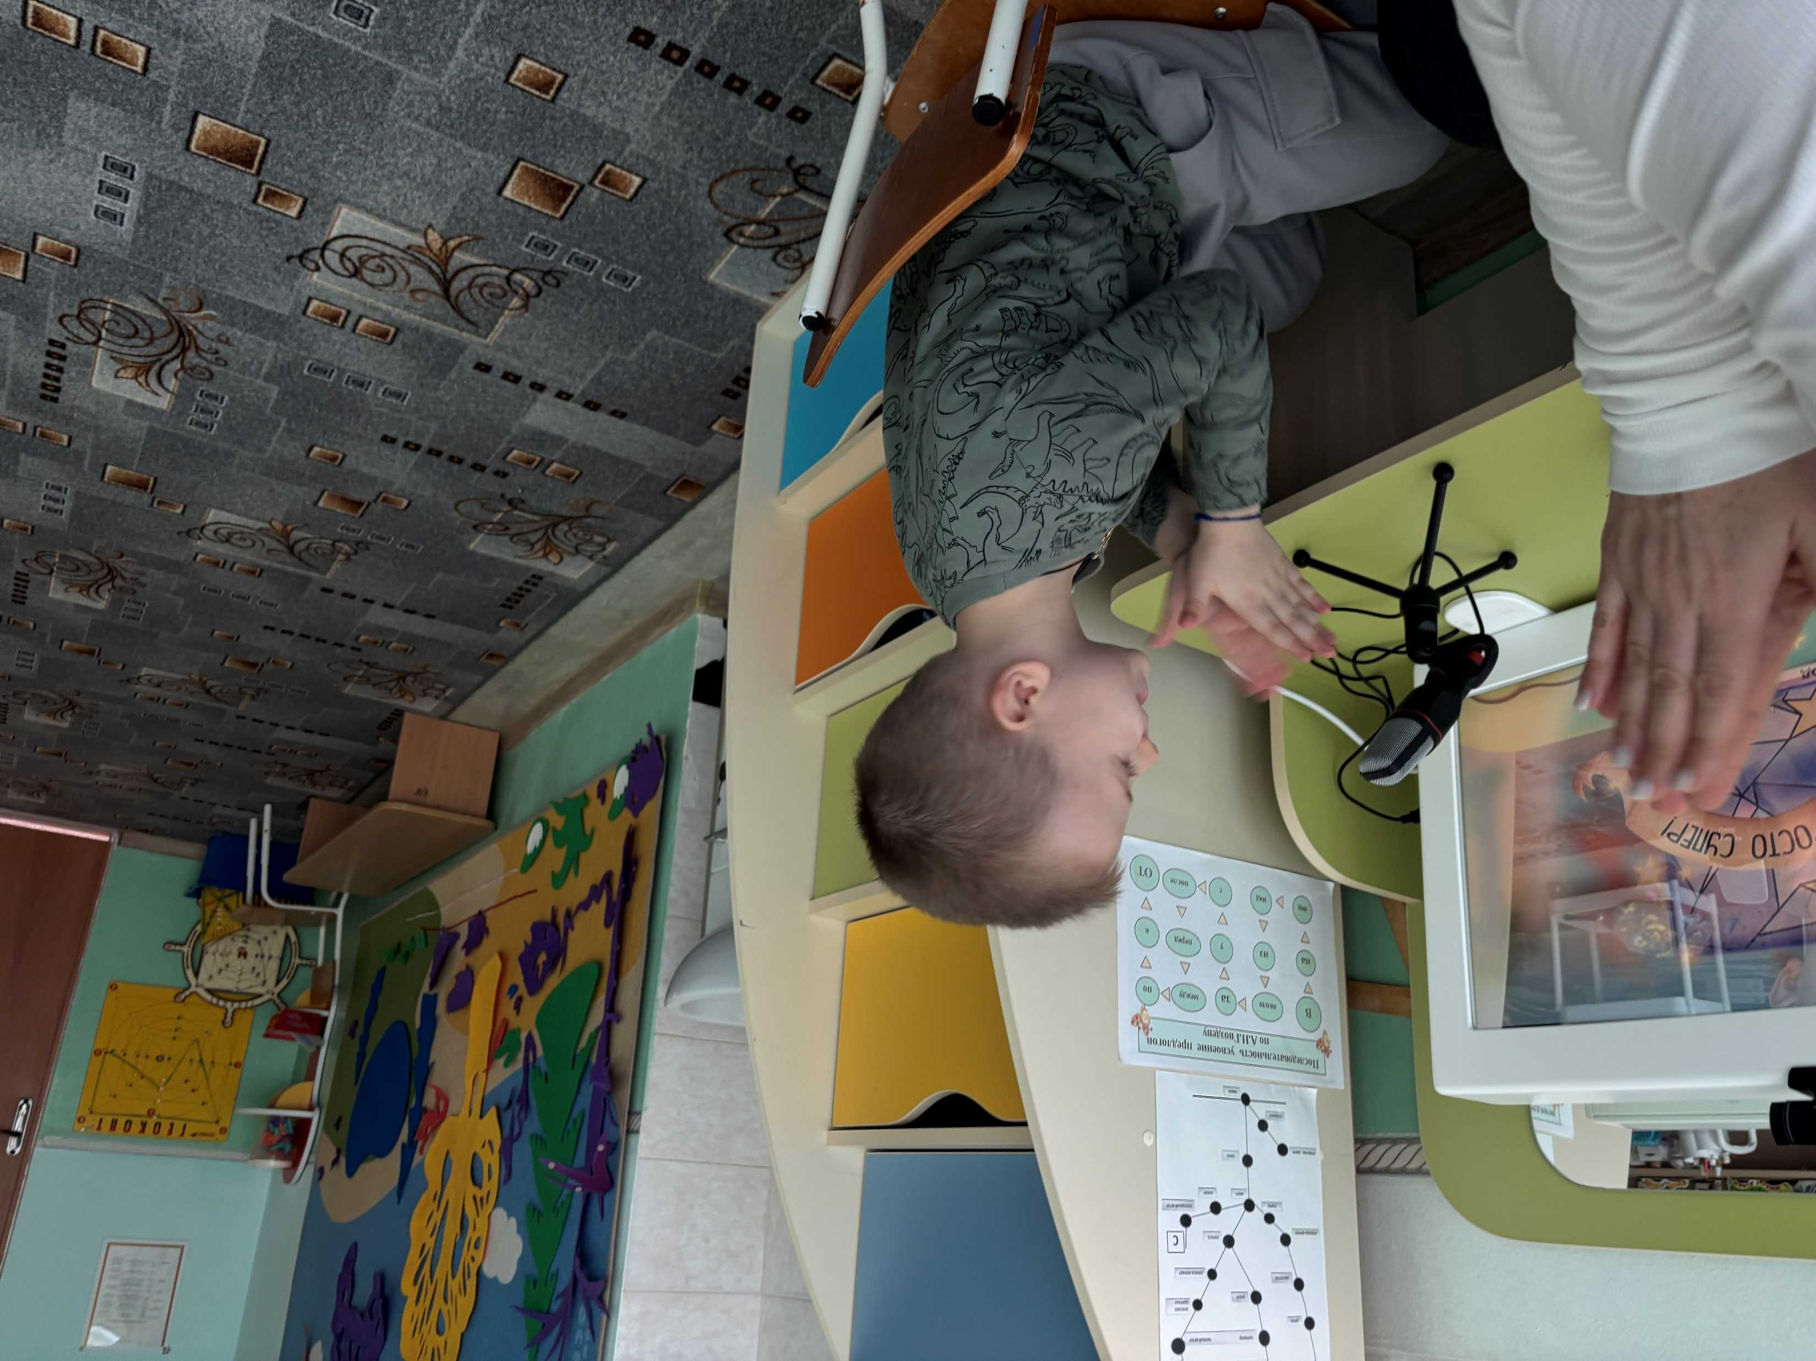
Главный секрет успеха: Геймификация
Ребенок не просто делает артикуляционную гимнастику — он помогает сказочному персонажу пройти квест
Результат: Исчезает психологический барьер «я учусь», ребенок играет, при этом остается радость от игры и польза от выполненных коррекционных упражнений.

Slide 5



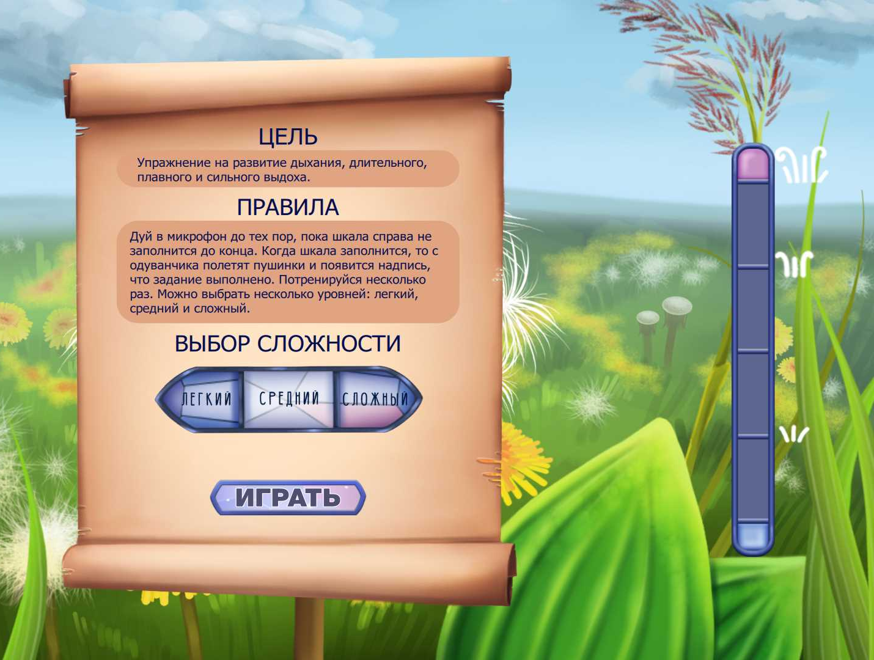
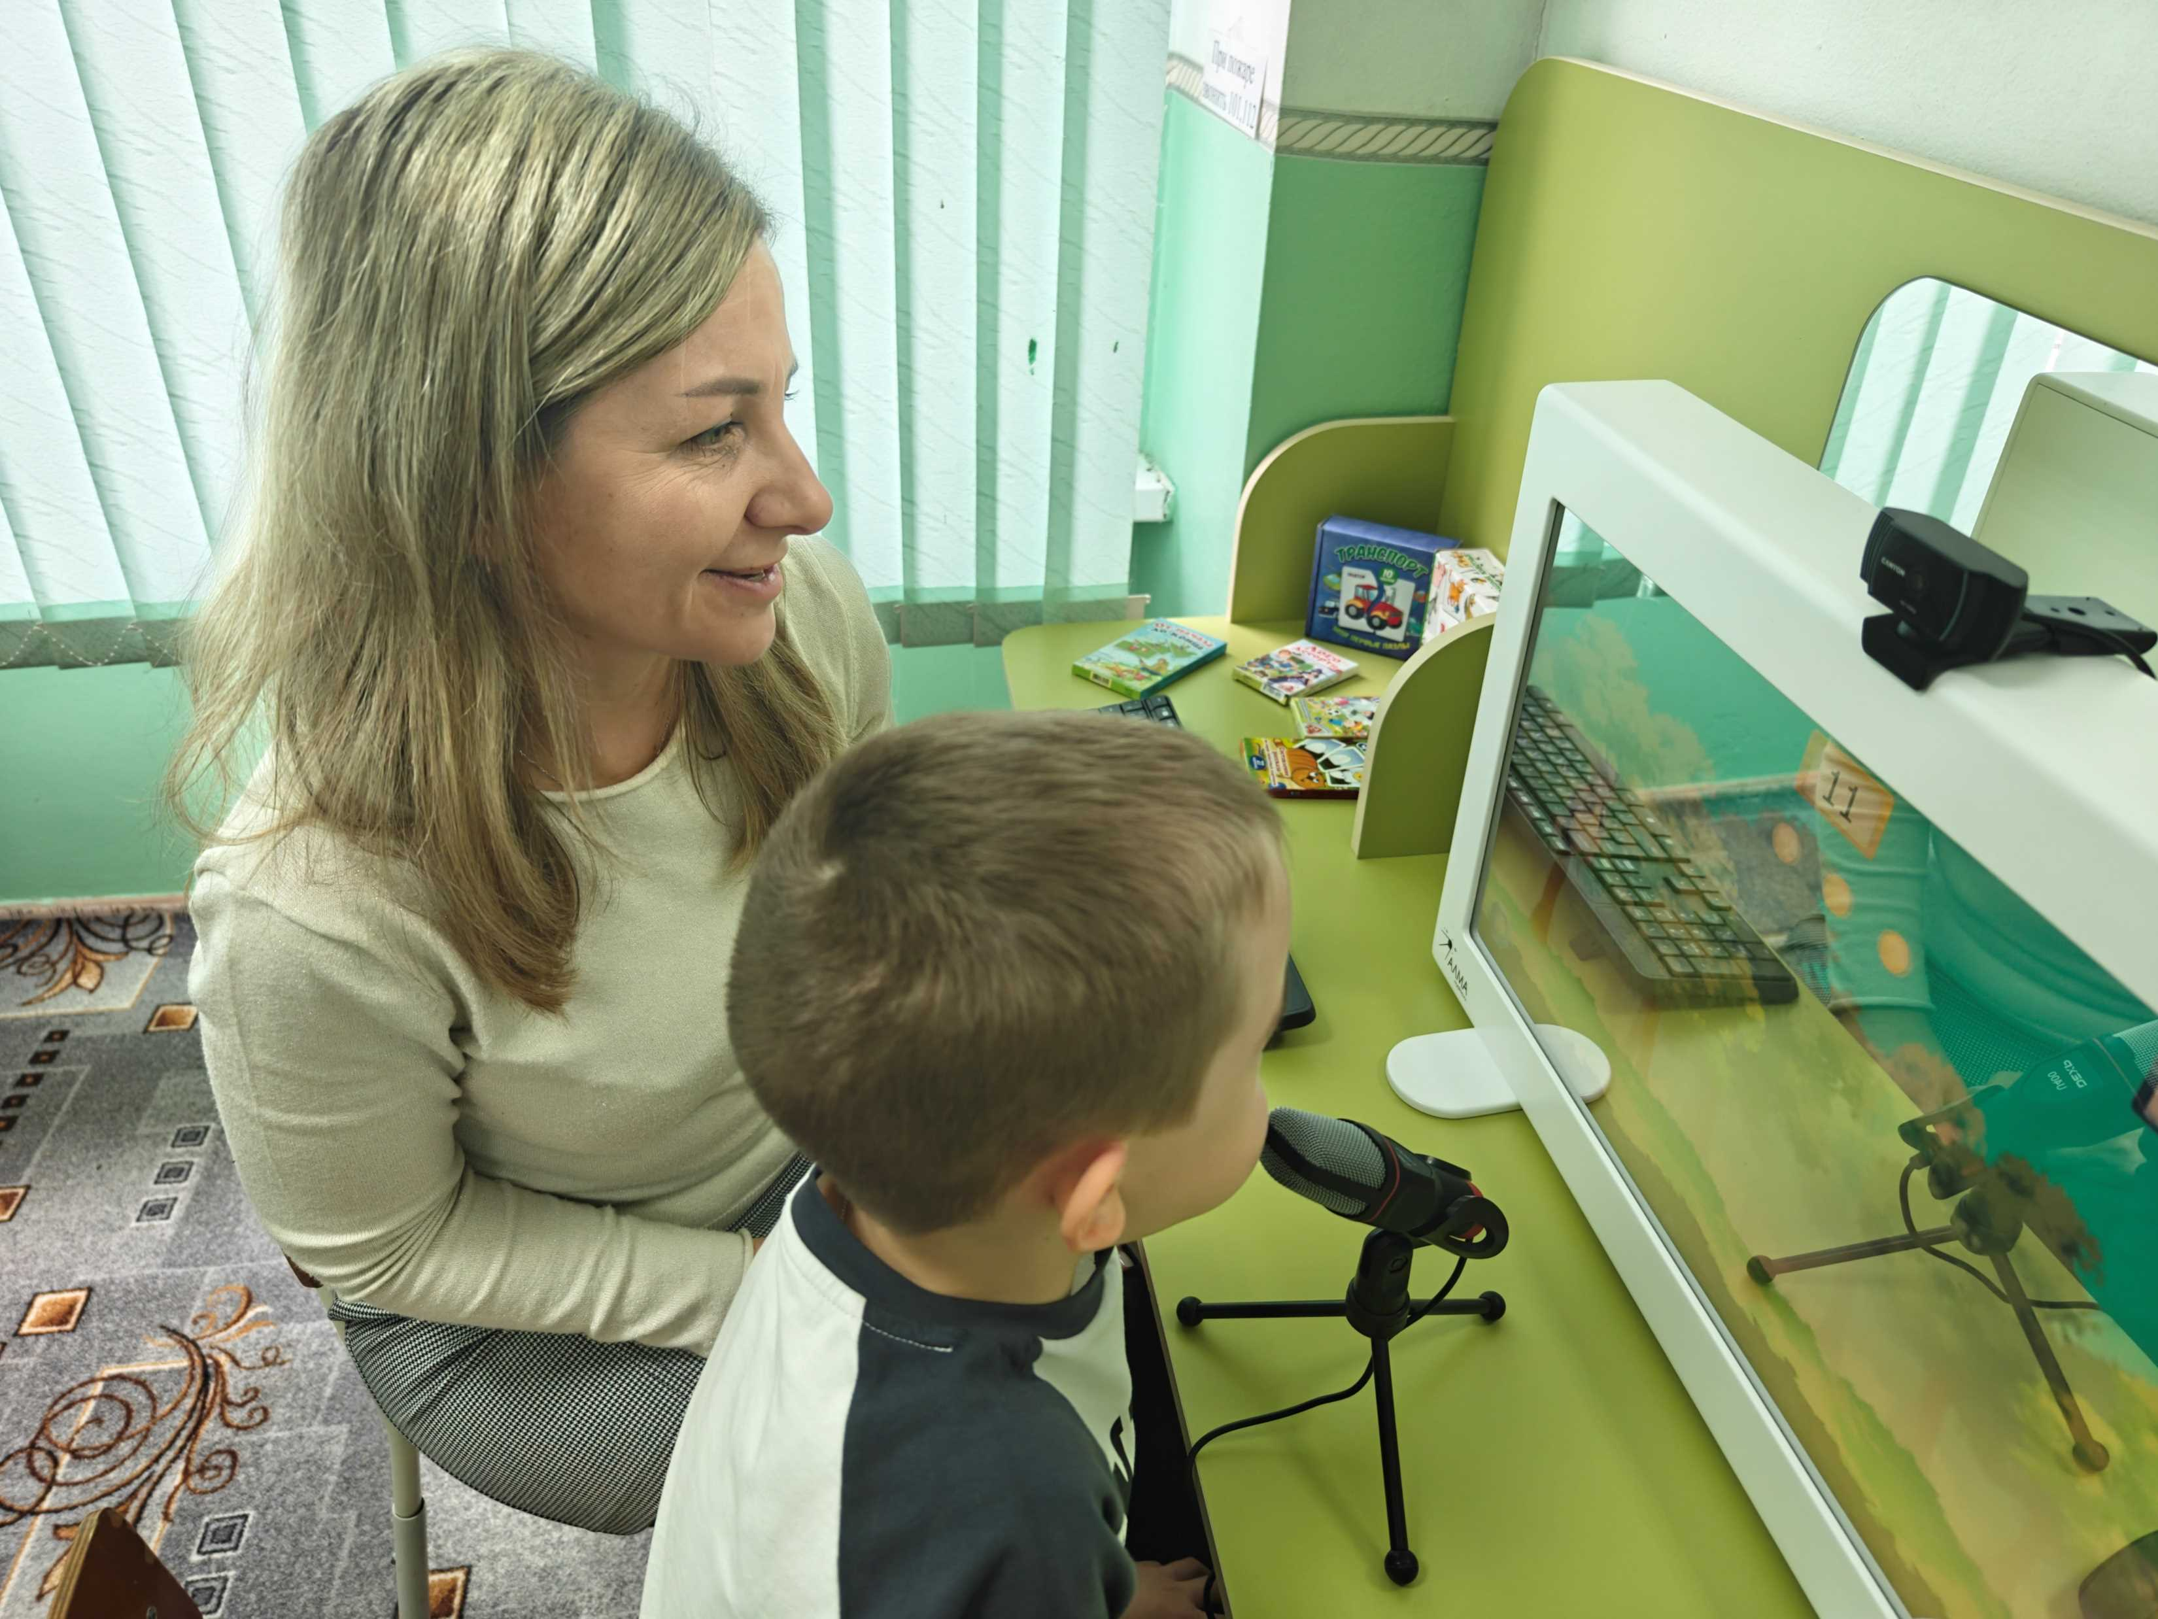
Основные направления работы
Артикуляционная гимнастика: Персонаж на экране показывает движения, а ребенок повторяет их, видя себя в отражении рядом с героем.
Дыхательная гимнастика: Сила выдоха управляет объектами на экране (сдуть пушинки с одуванчика, забить гол, подпрыгнуть за монеткой).
Развитие фонематического слуха, различение неречевых и речевых звуков, выделение заданного звука и слов с ним.
Помощь в постановка и автоматизация звуков: например «рычание» вместе с тигренком.

Slide 6
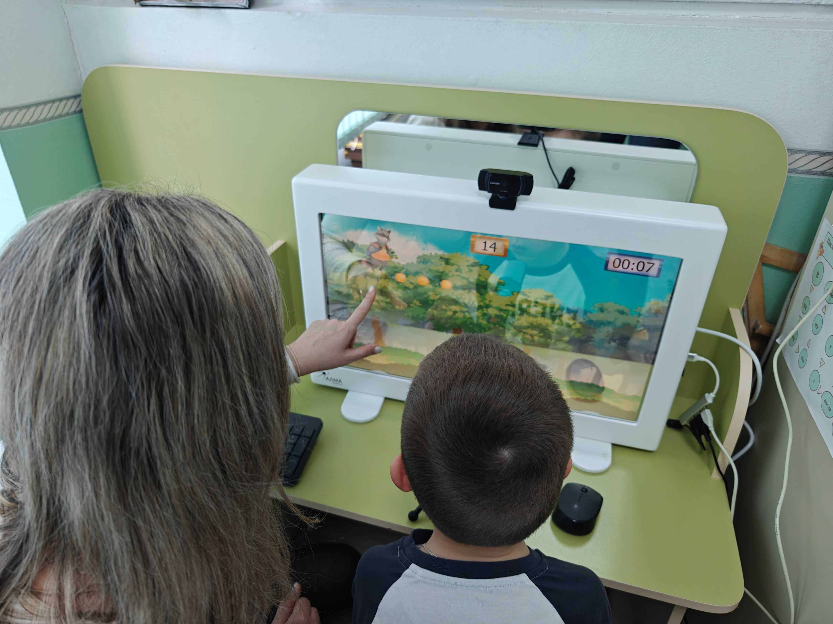
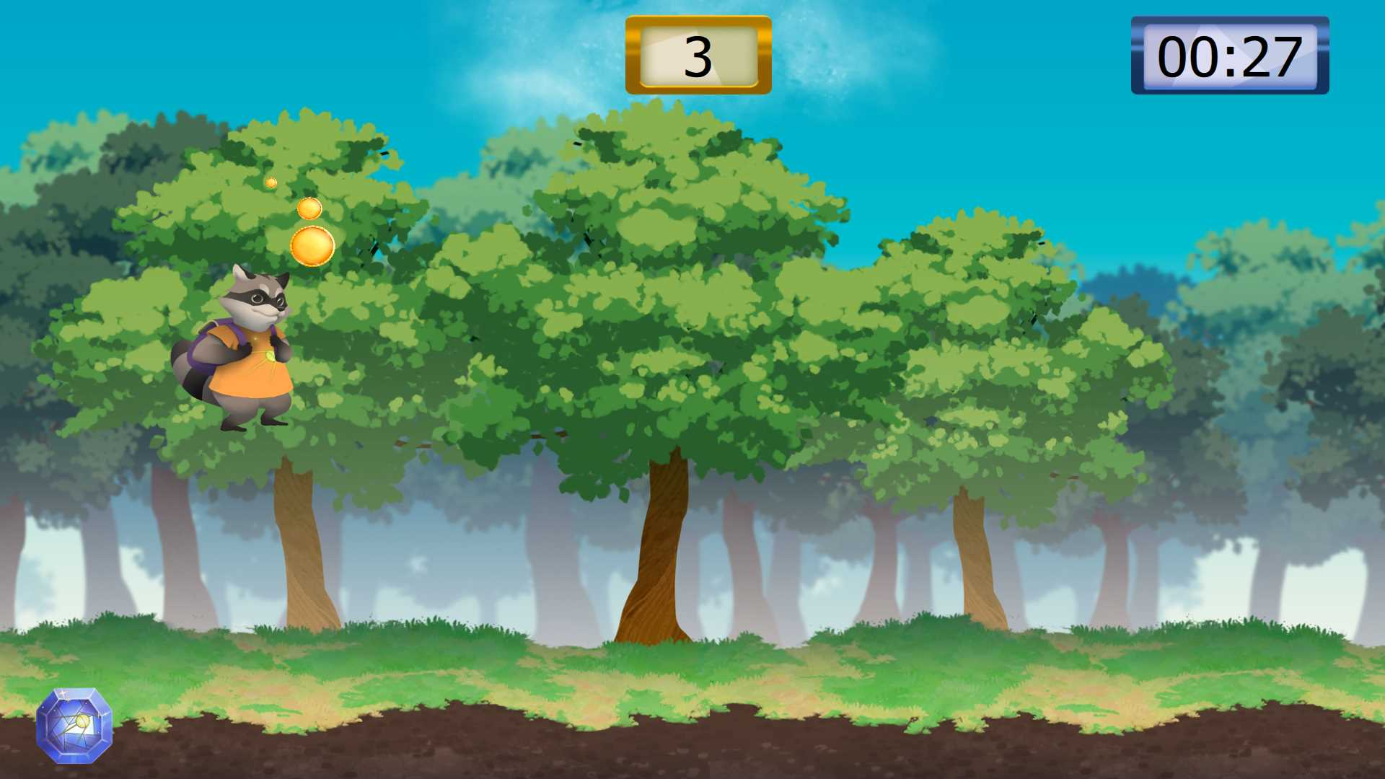
«Умное зеркало» работает как мультисенсорный тренажер.
Оно одновременно задействует зрение, слух, тактильные ощущения и движение, что позволяет создавать в коре головного мозга ребенка более прочные нейронные связи, ускоряя процесс коррекции речи в несколько раз.

Slide 7
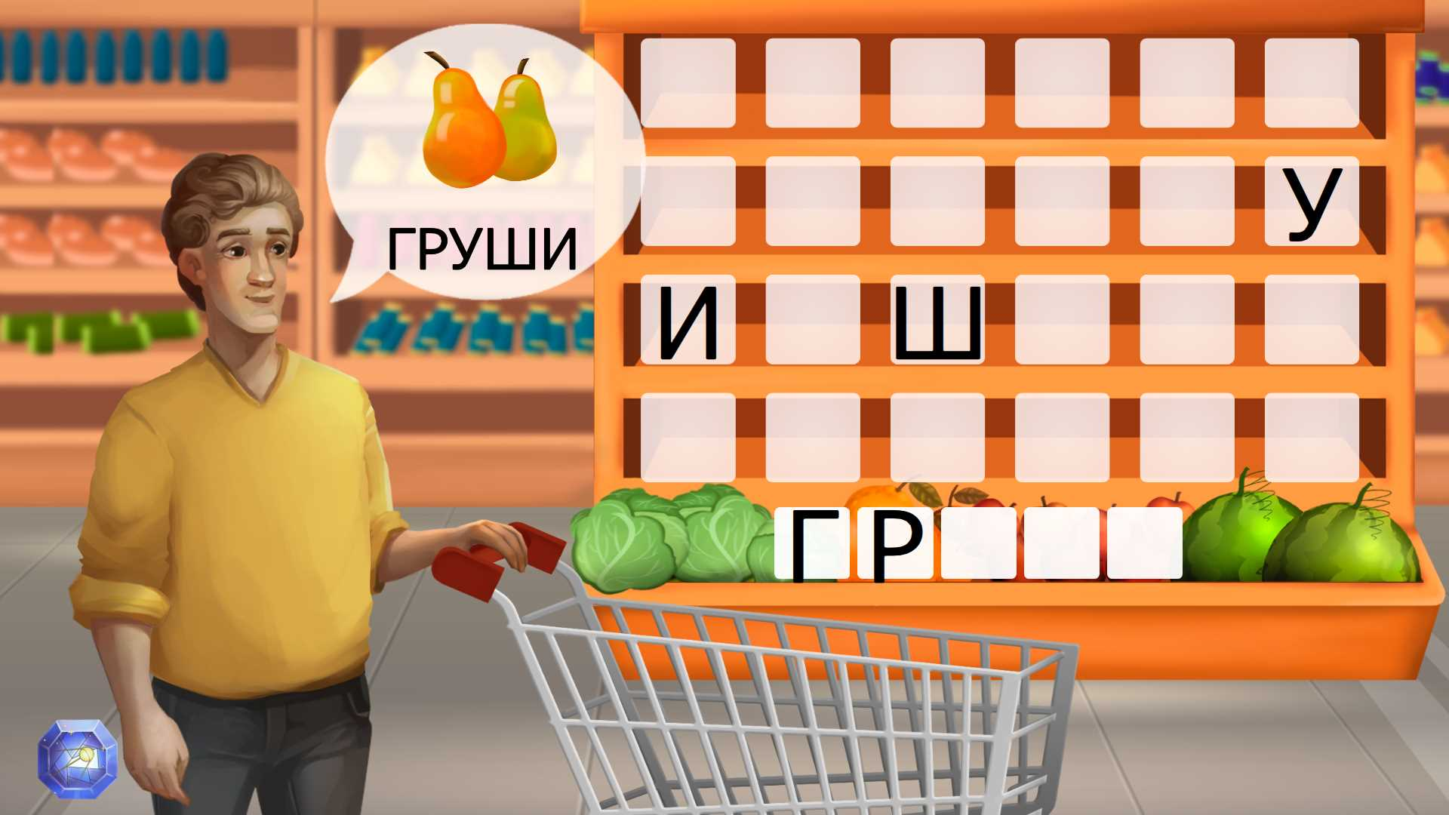
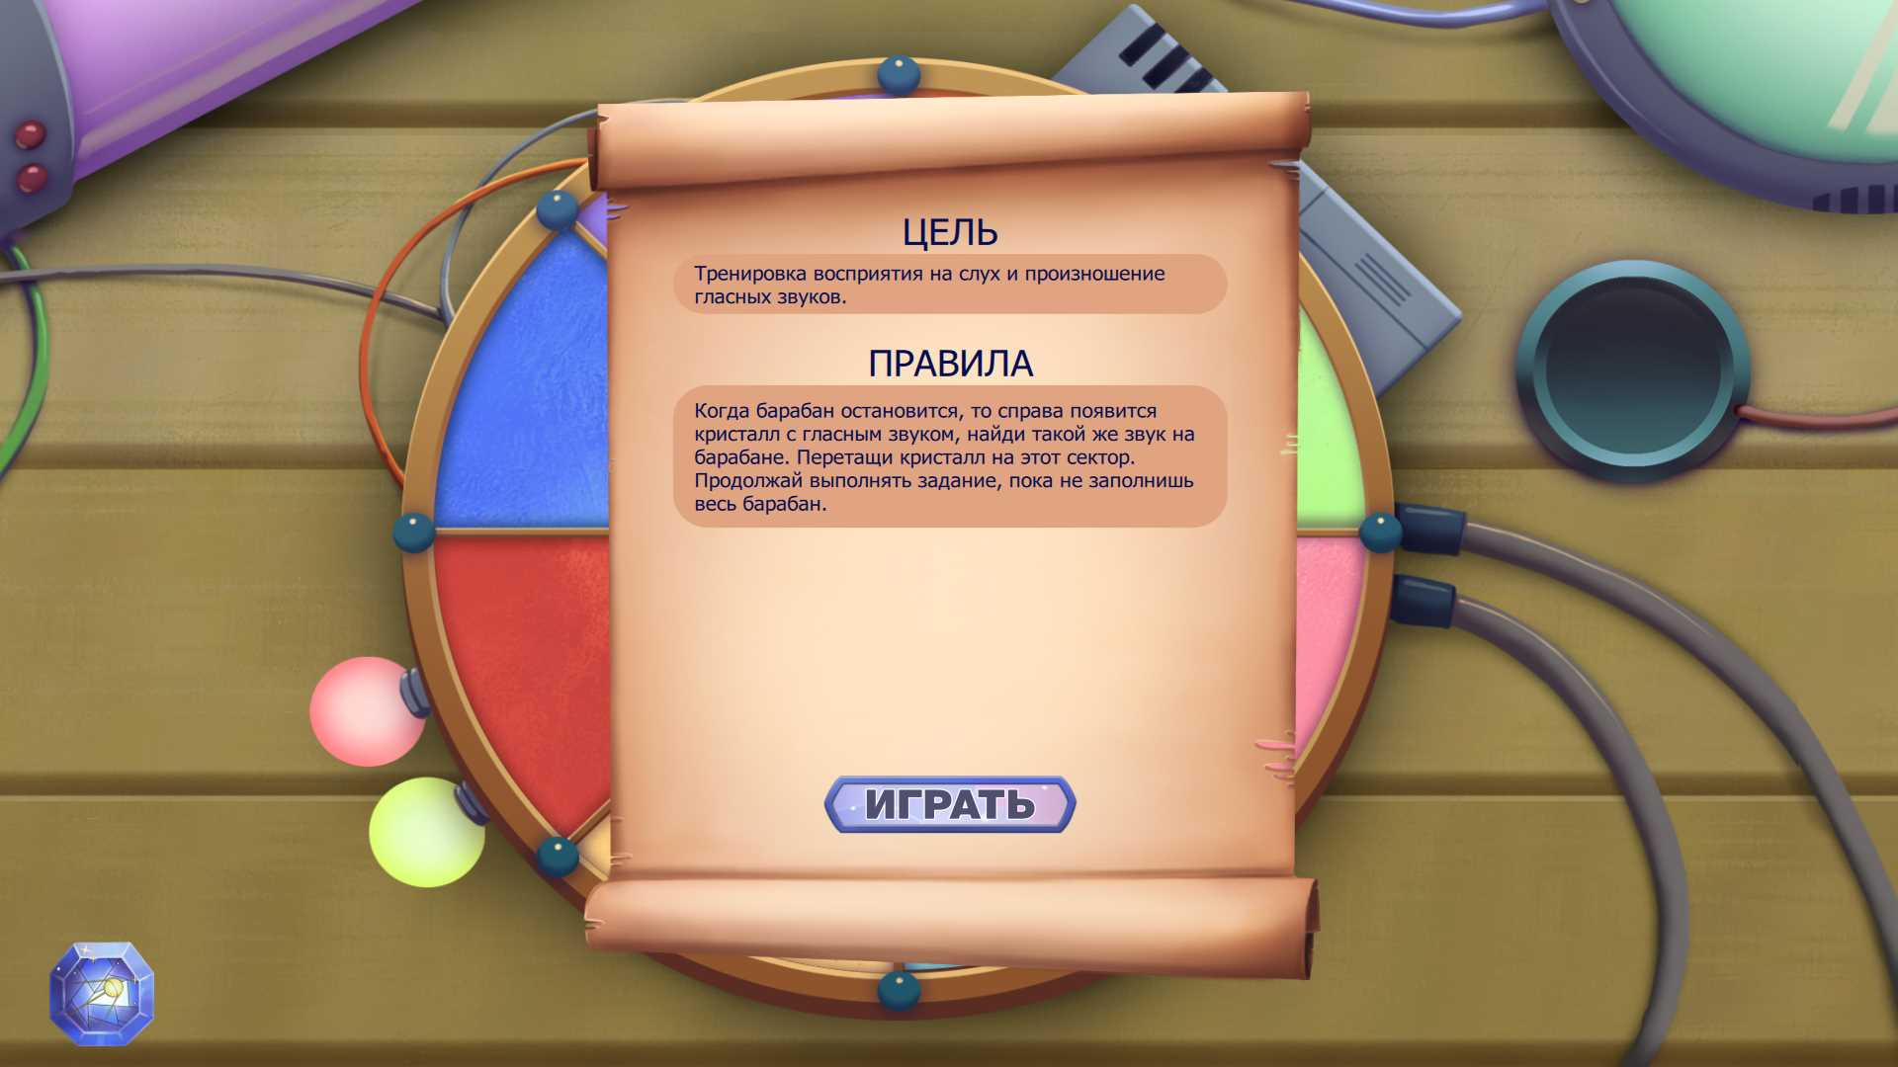
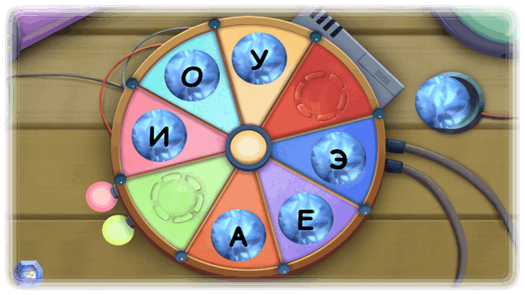
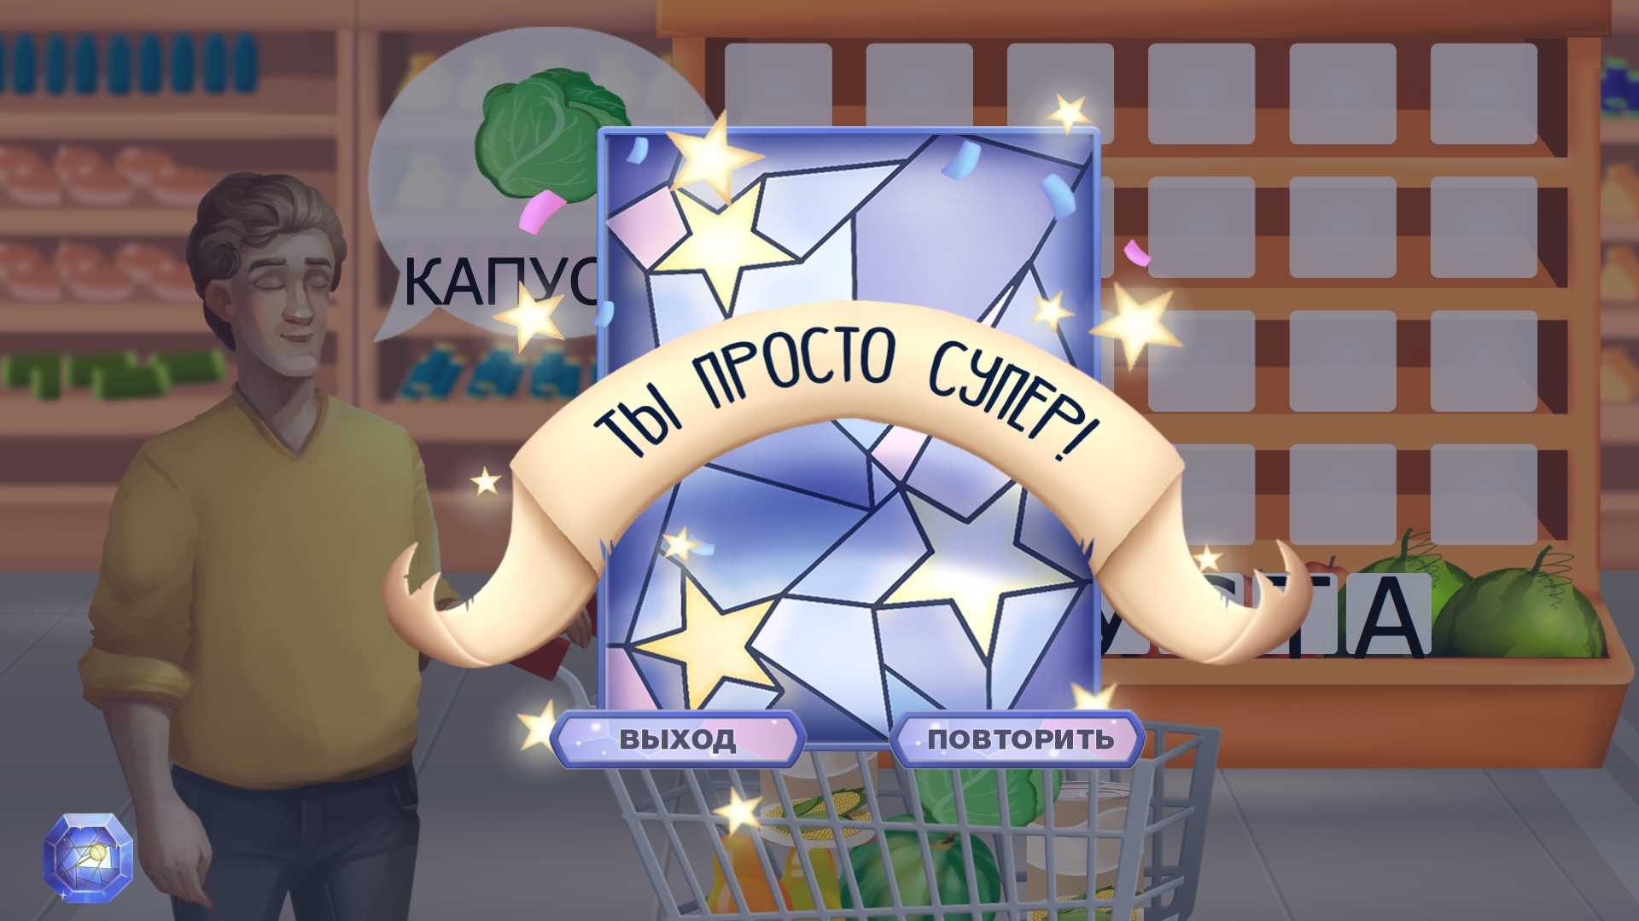
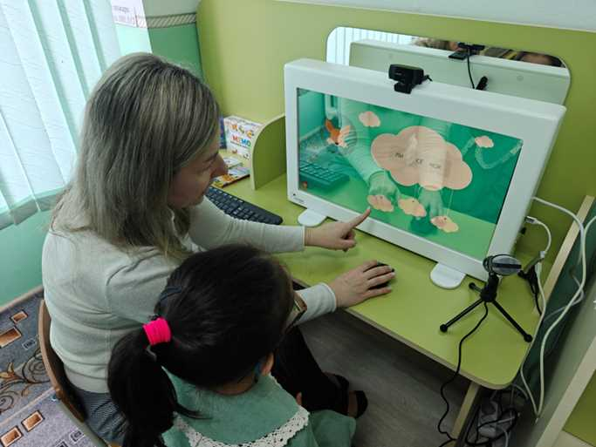
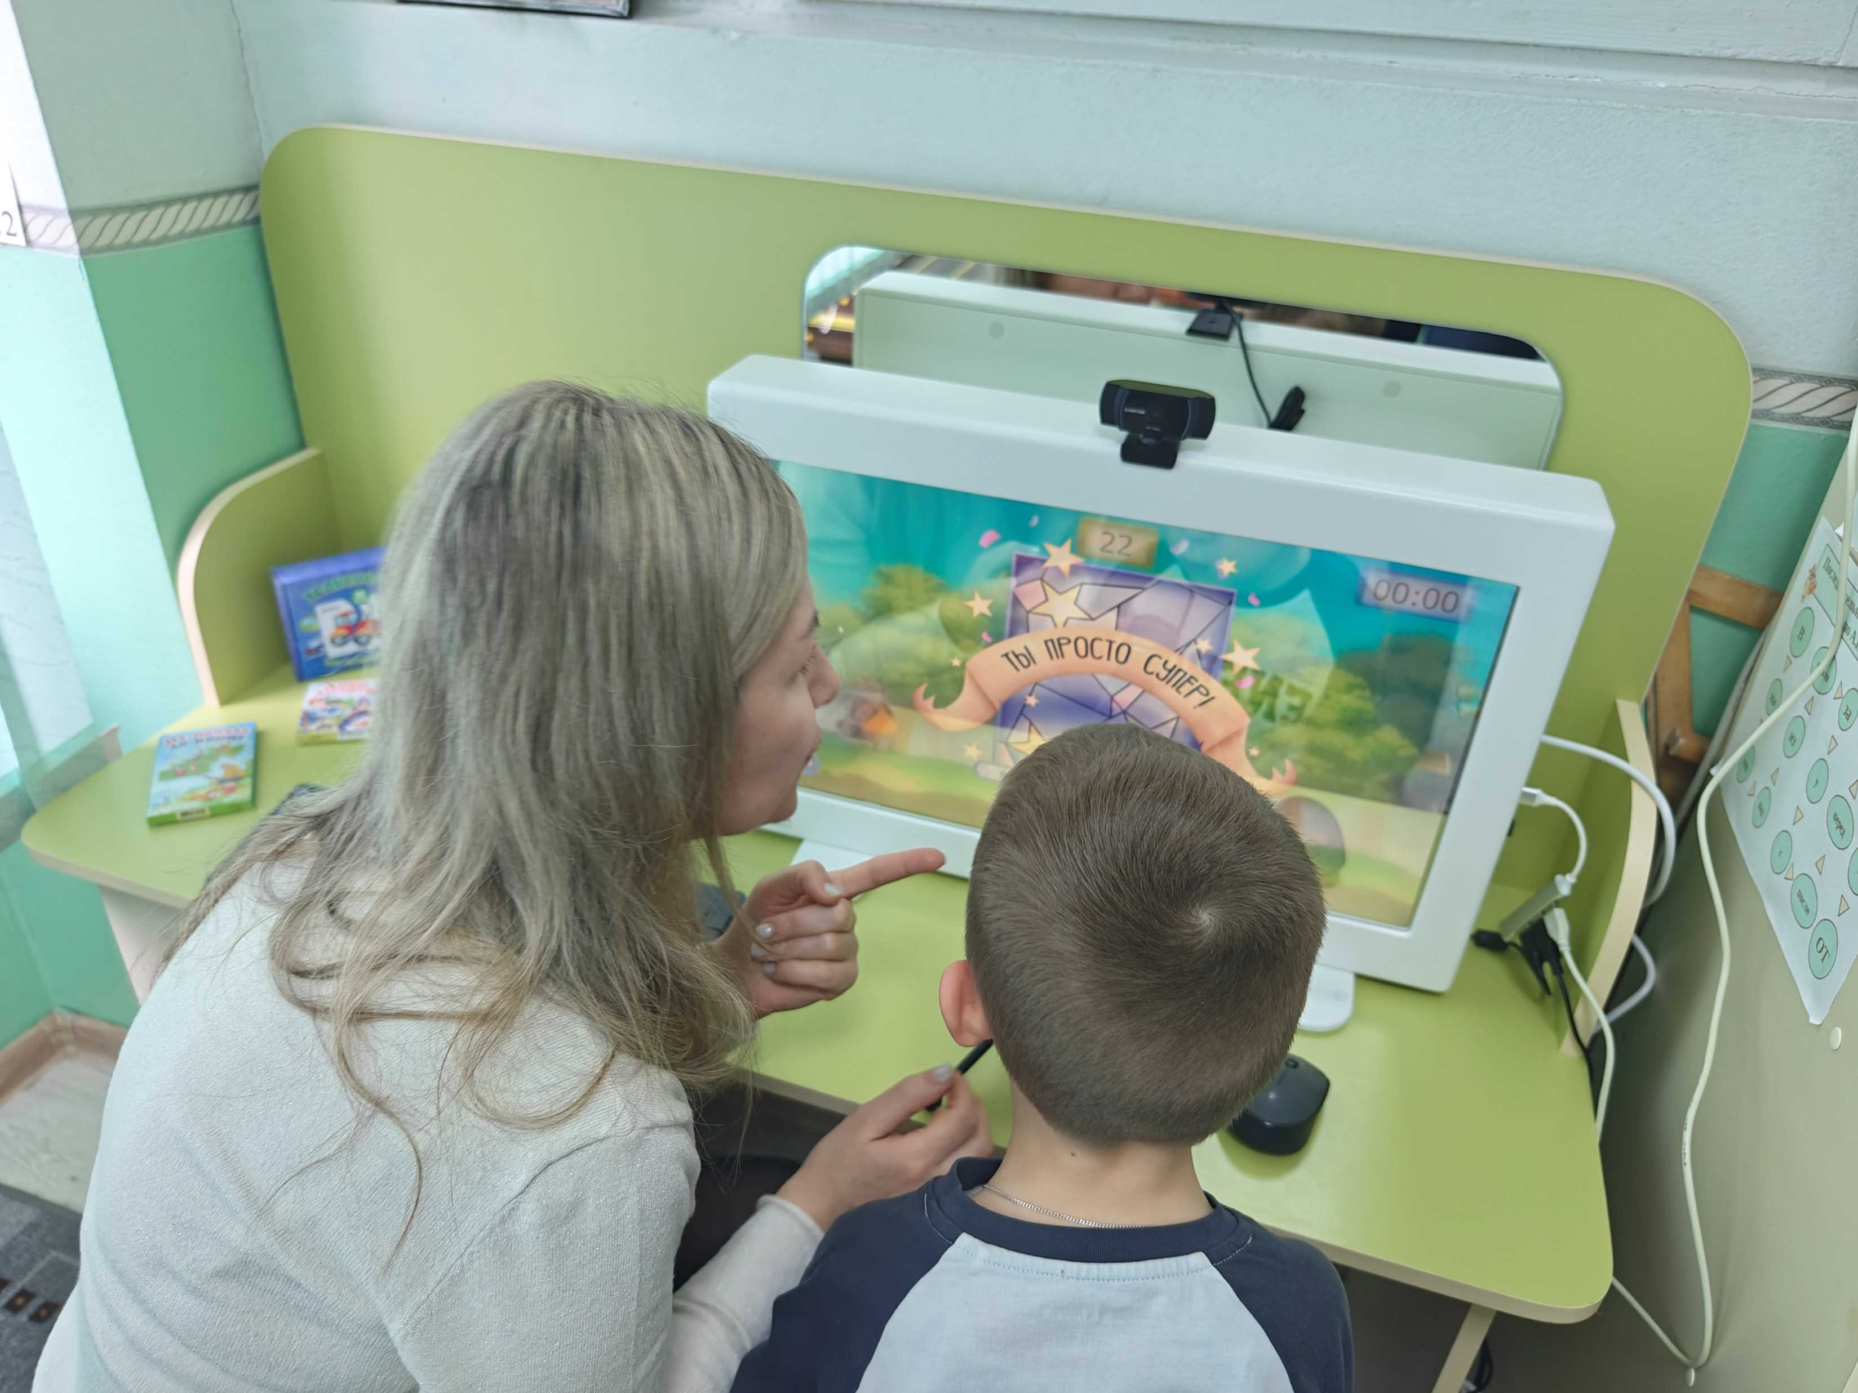
Преимущества для ребенка
Каждое занятие — долгожданное событие
Ошибаться не страшно, персонаж всегда поддержит
Быстрая видимость результата повышает уверенность в себе

Slide 8
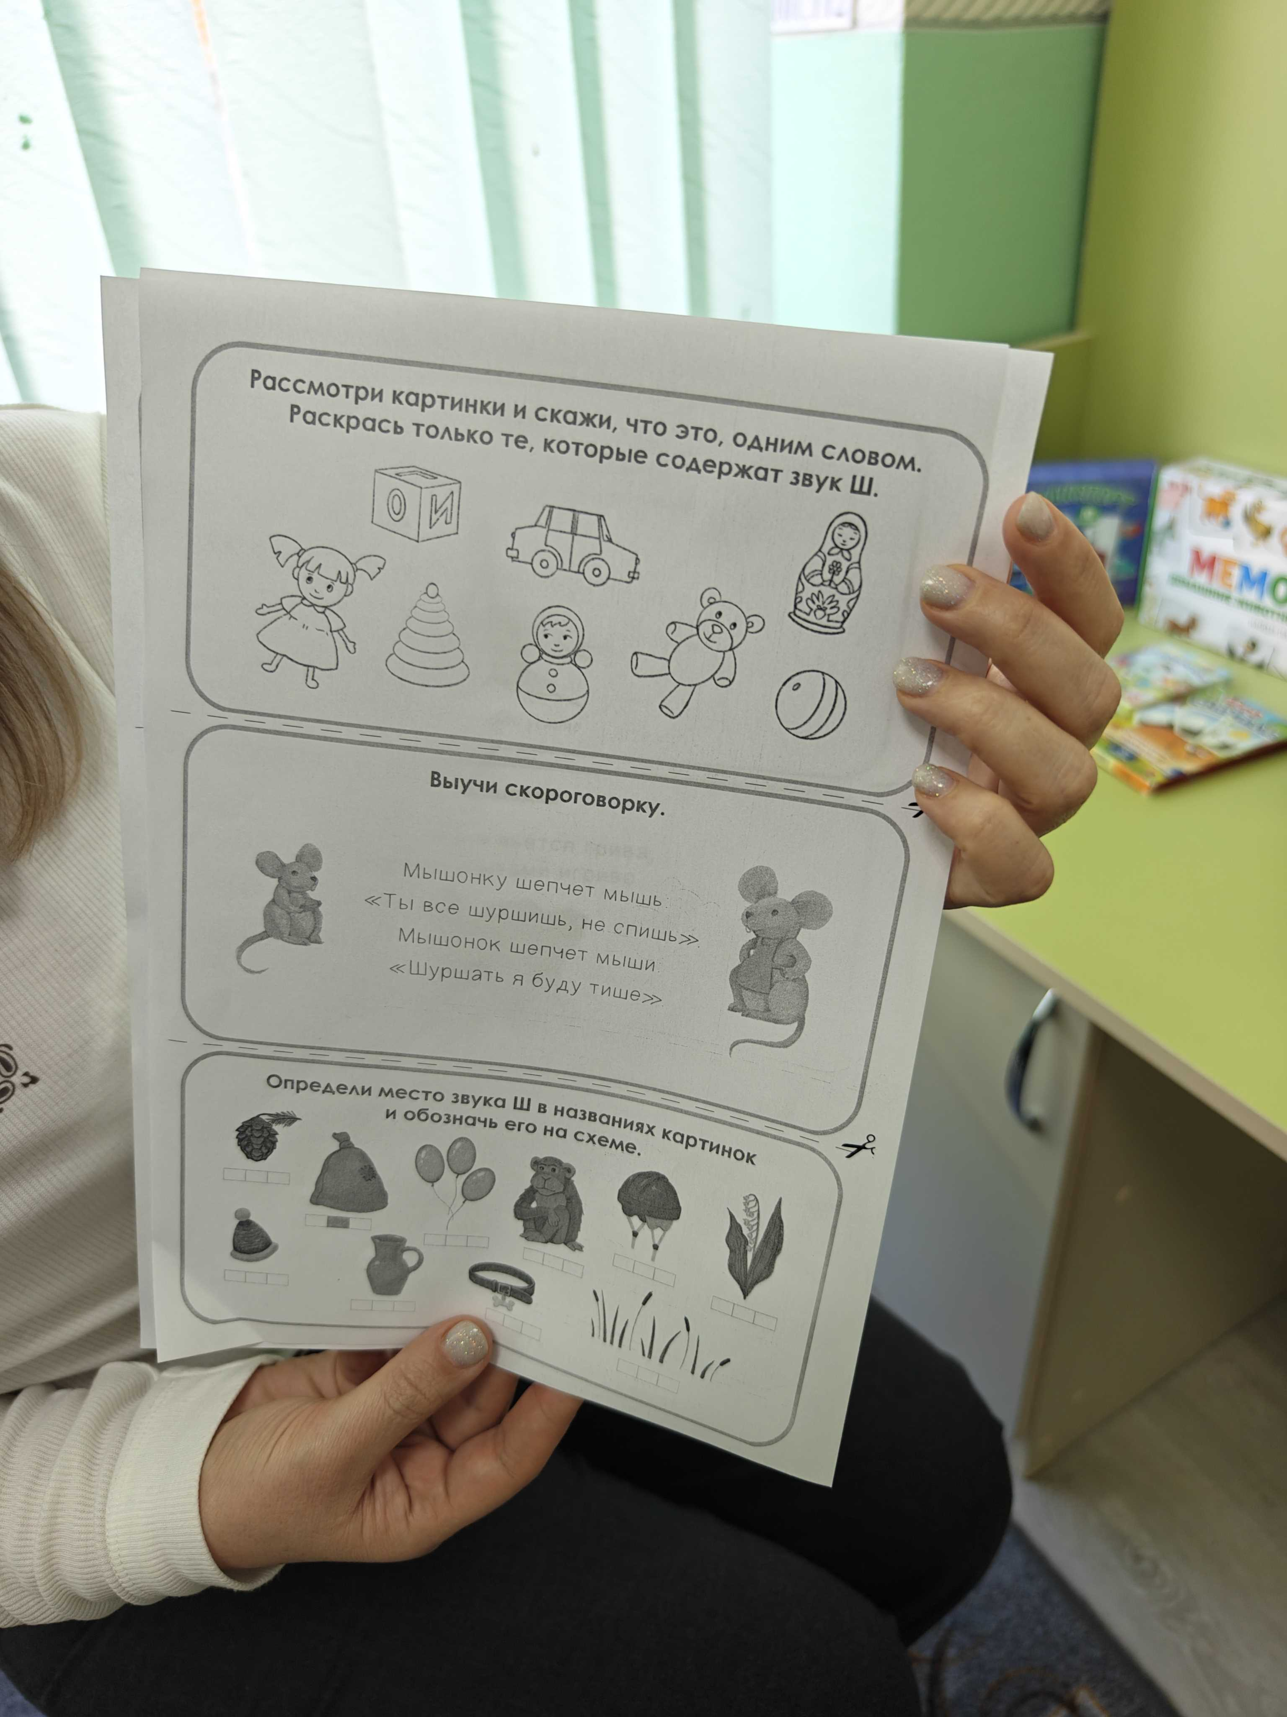
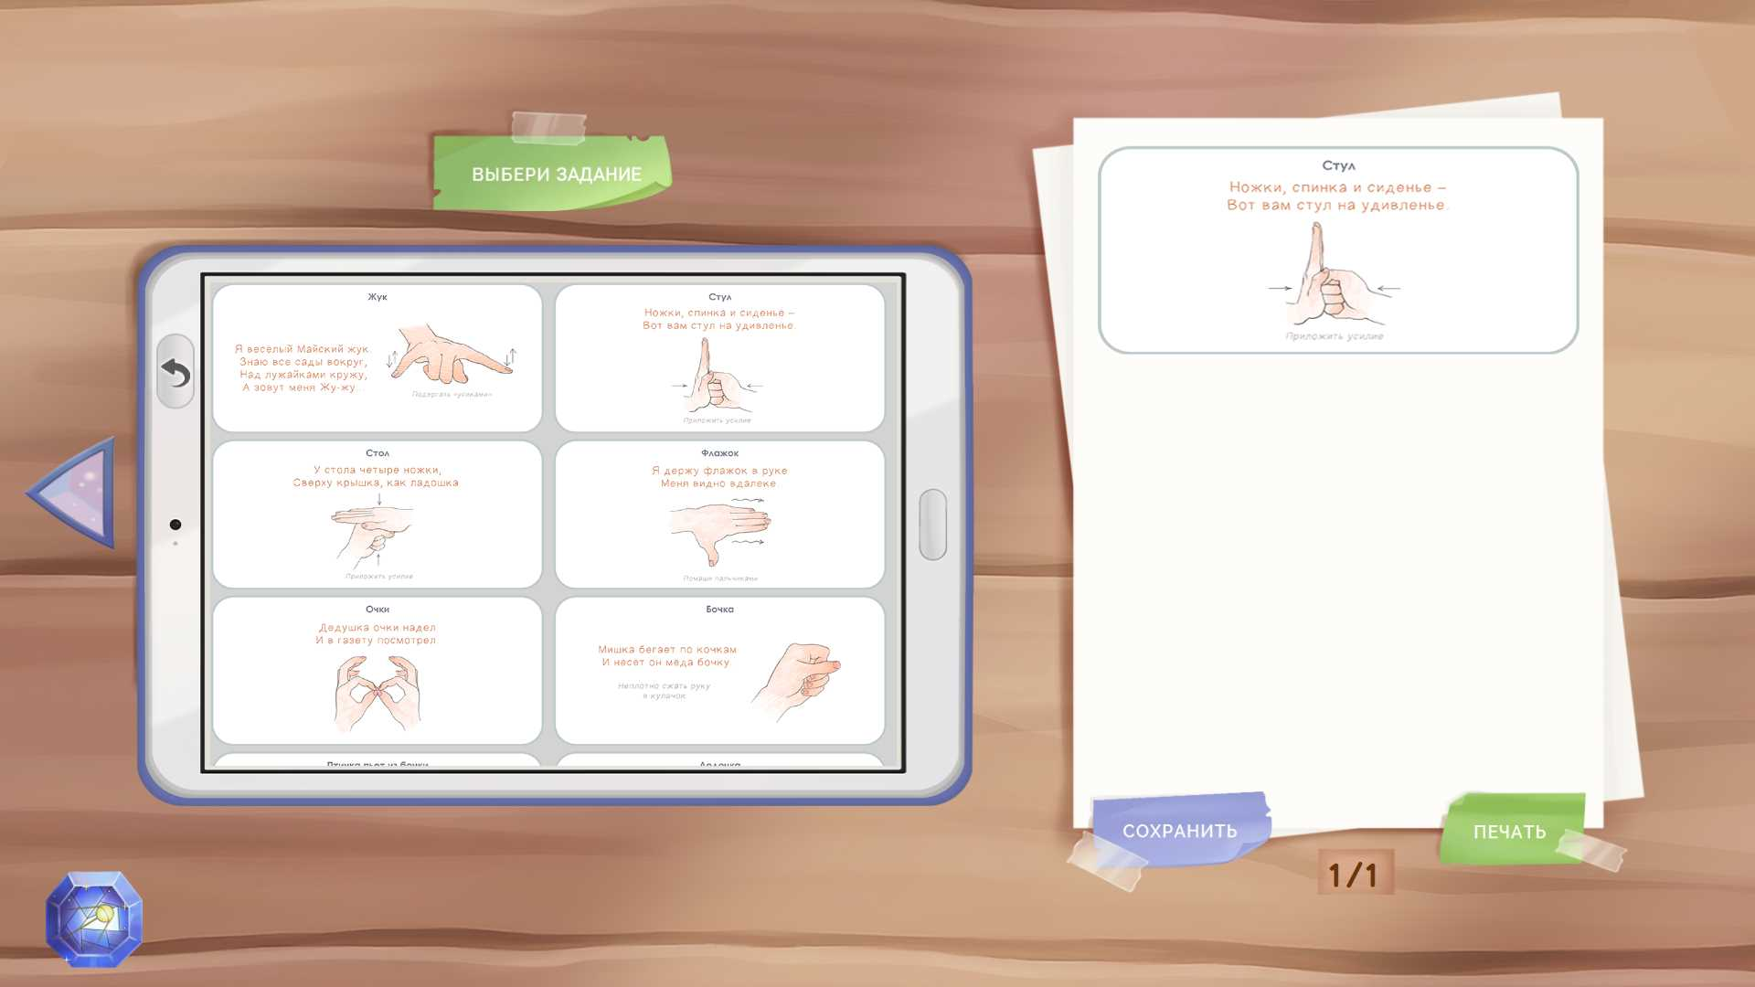
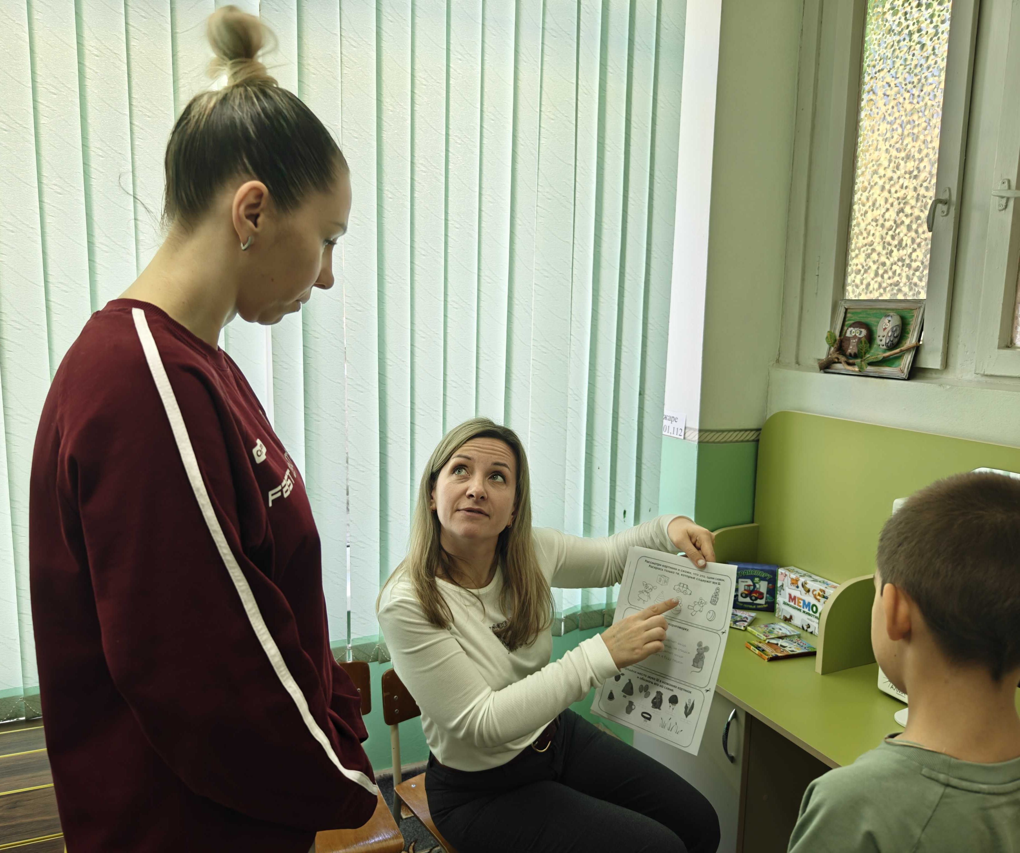
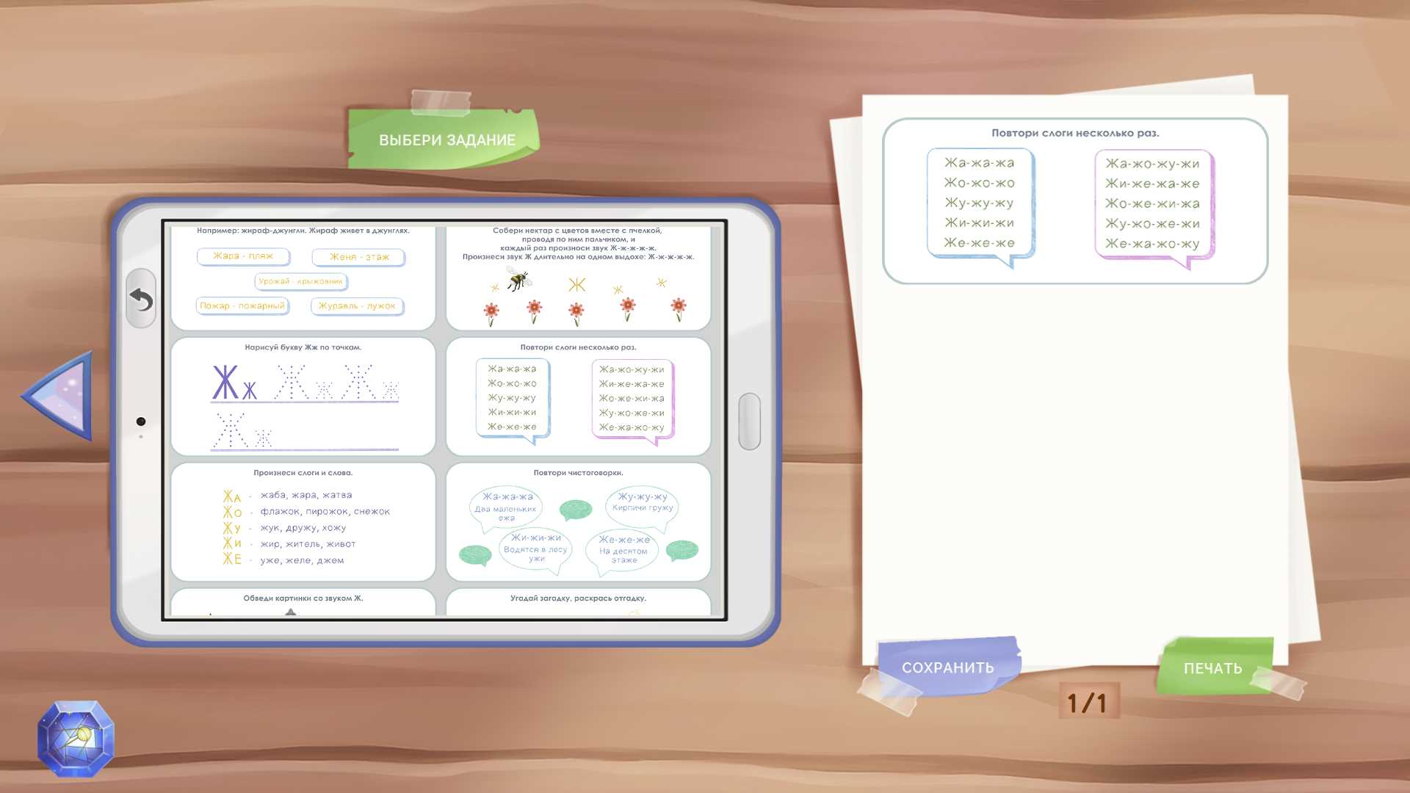
Преимущества для логопеда
Большая встроенная библиотека упражнений, включая пальчиковые игры (что немаловажно при составлении домашнего задания для закрепления пройденного материала ребенком дома с родителями )
Возможность создавать индивидуальный план под каждого ребенка
Сохранение аудио- и видеозаписей для отслеживания динамики прогресса

Slide 9
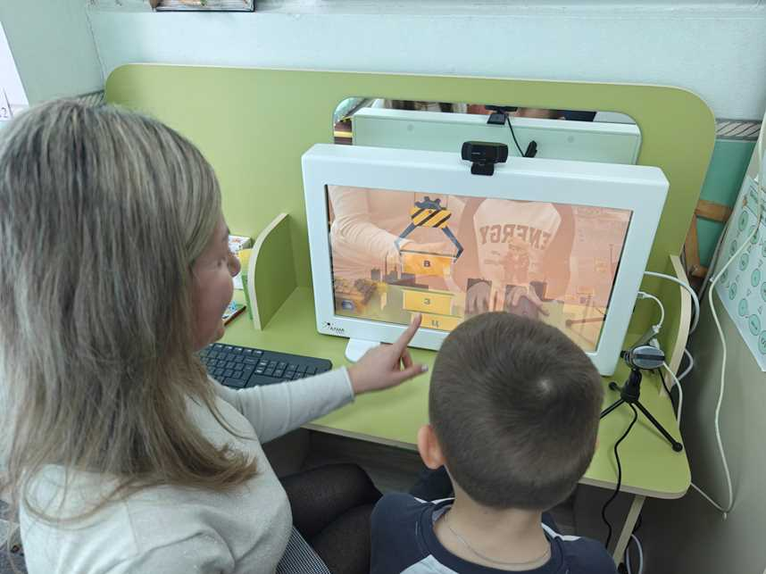
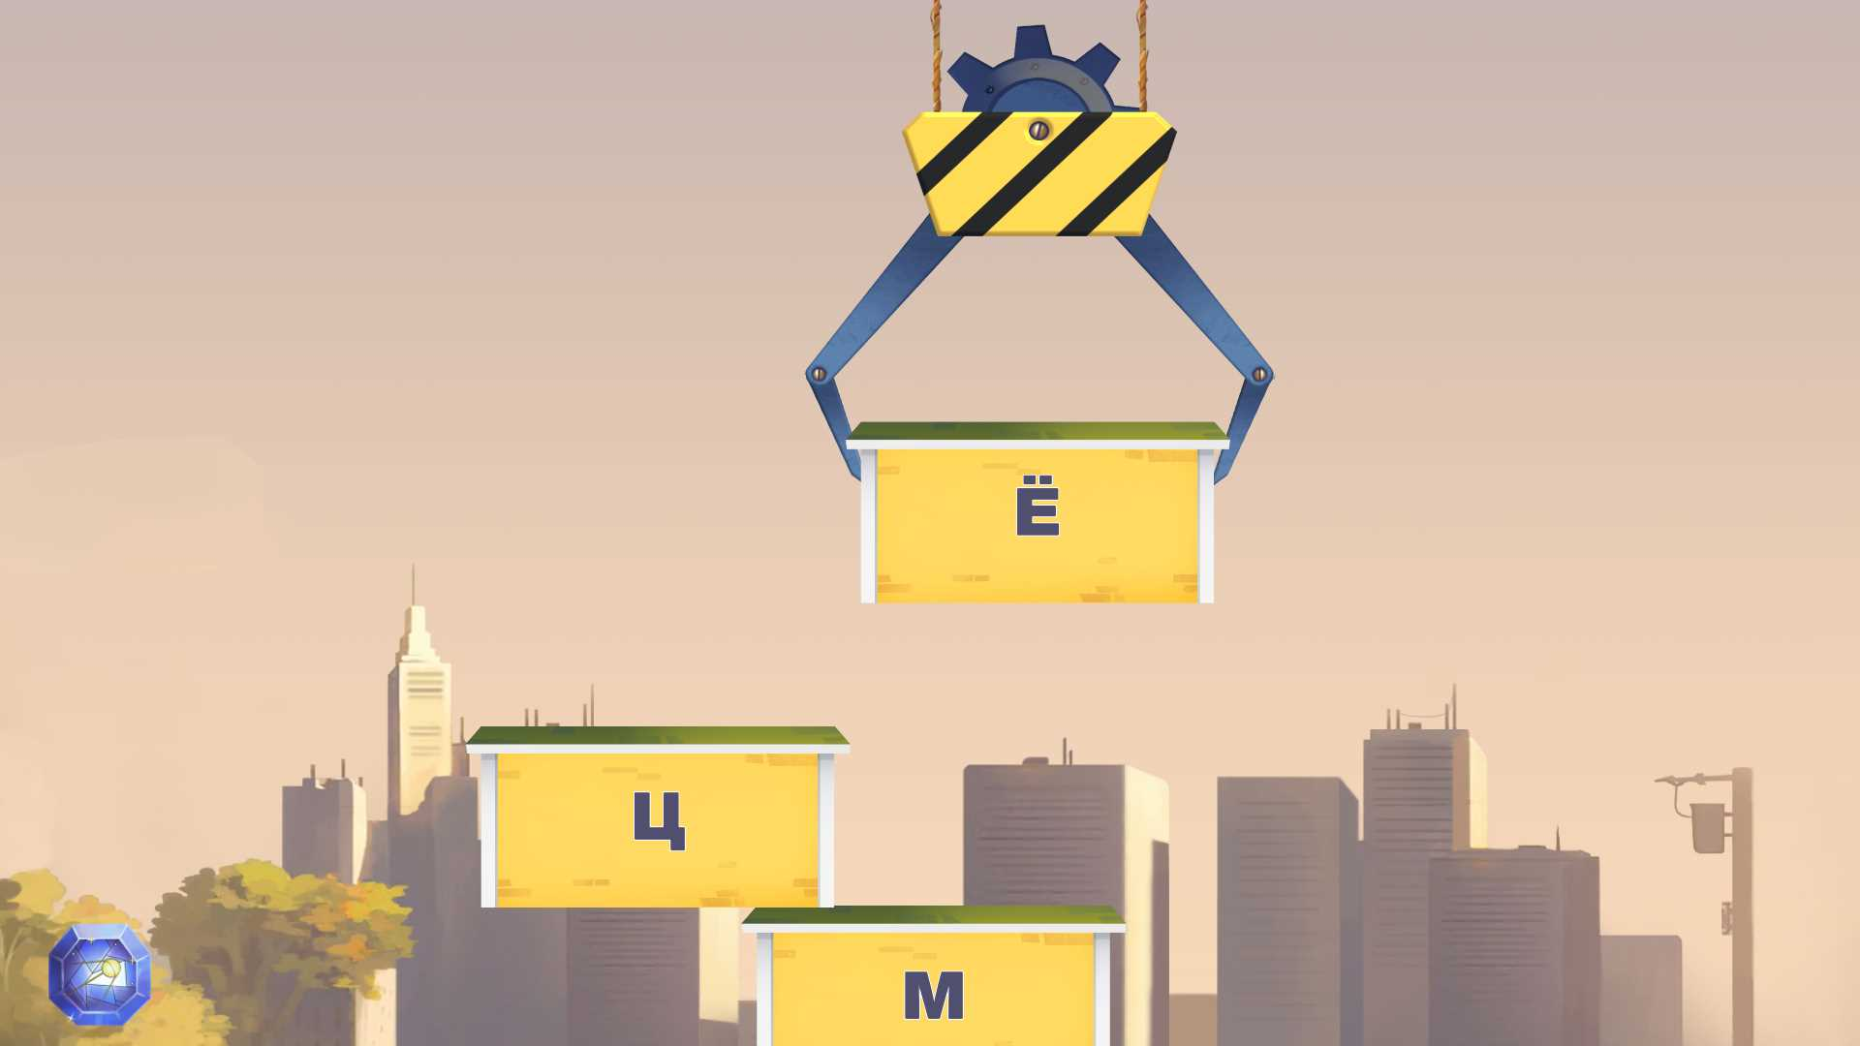
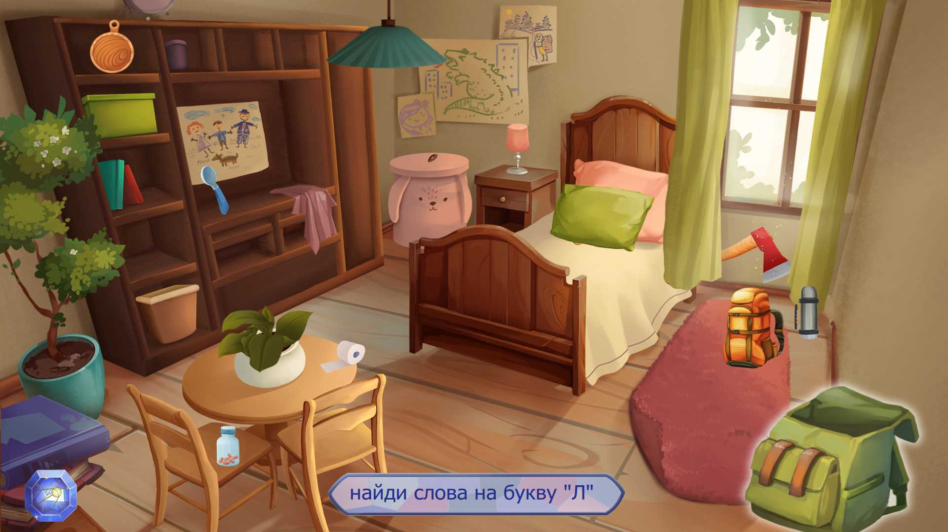
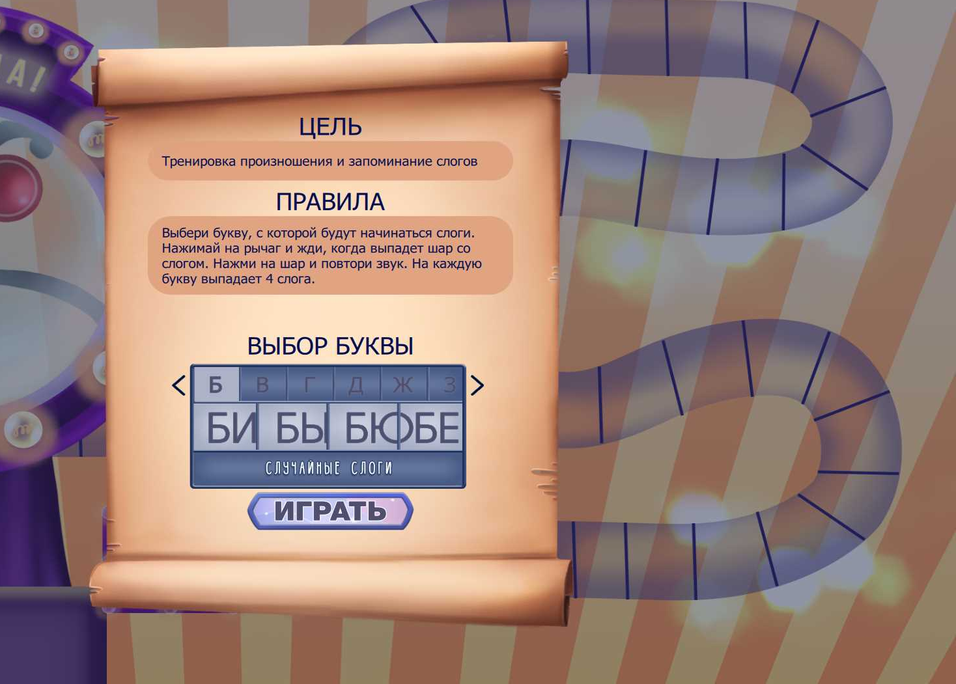
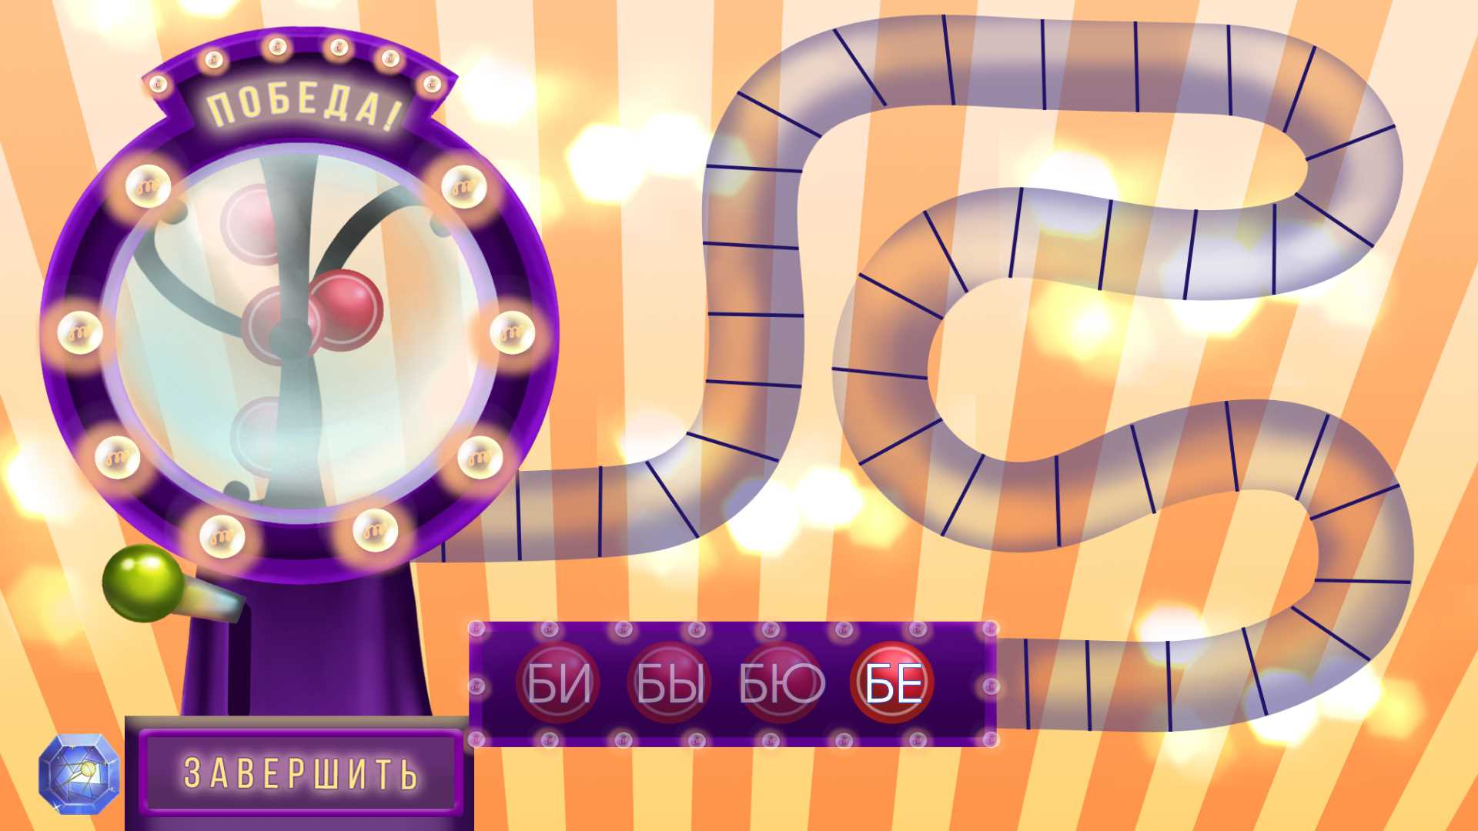
«Умное зеркало» - это не замена логопеда, а его мощный и современный помощник.
Технологии позволяют сократить сроки коррекции и сделать путь к красивой речи легким и интересным.

Slide 10
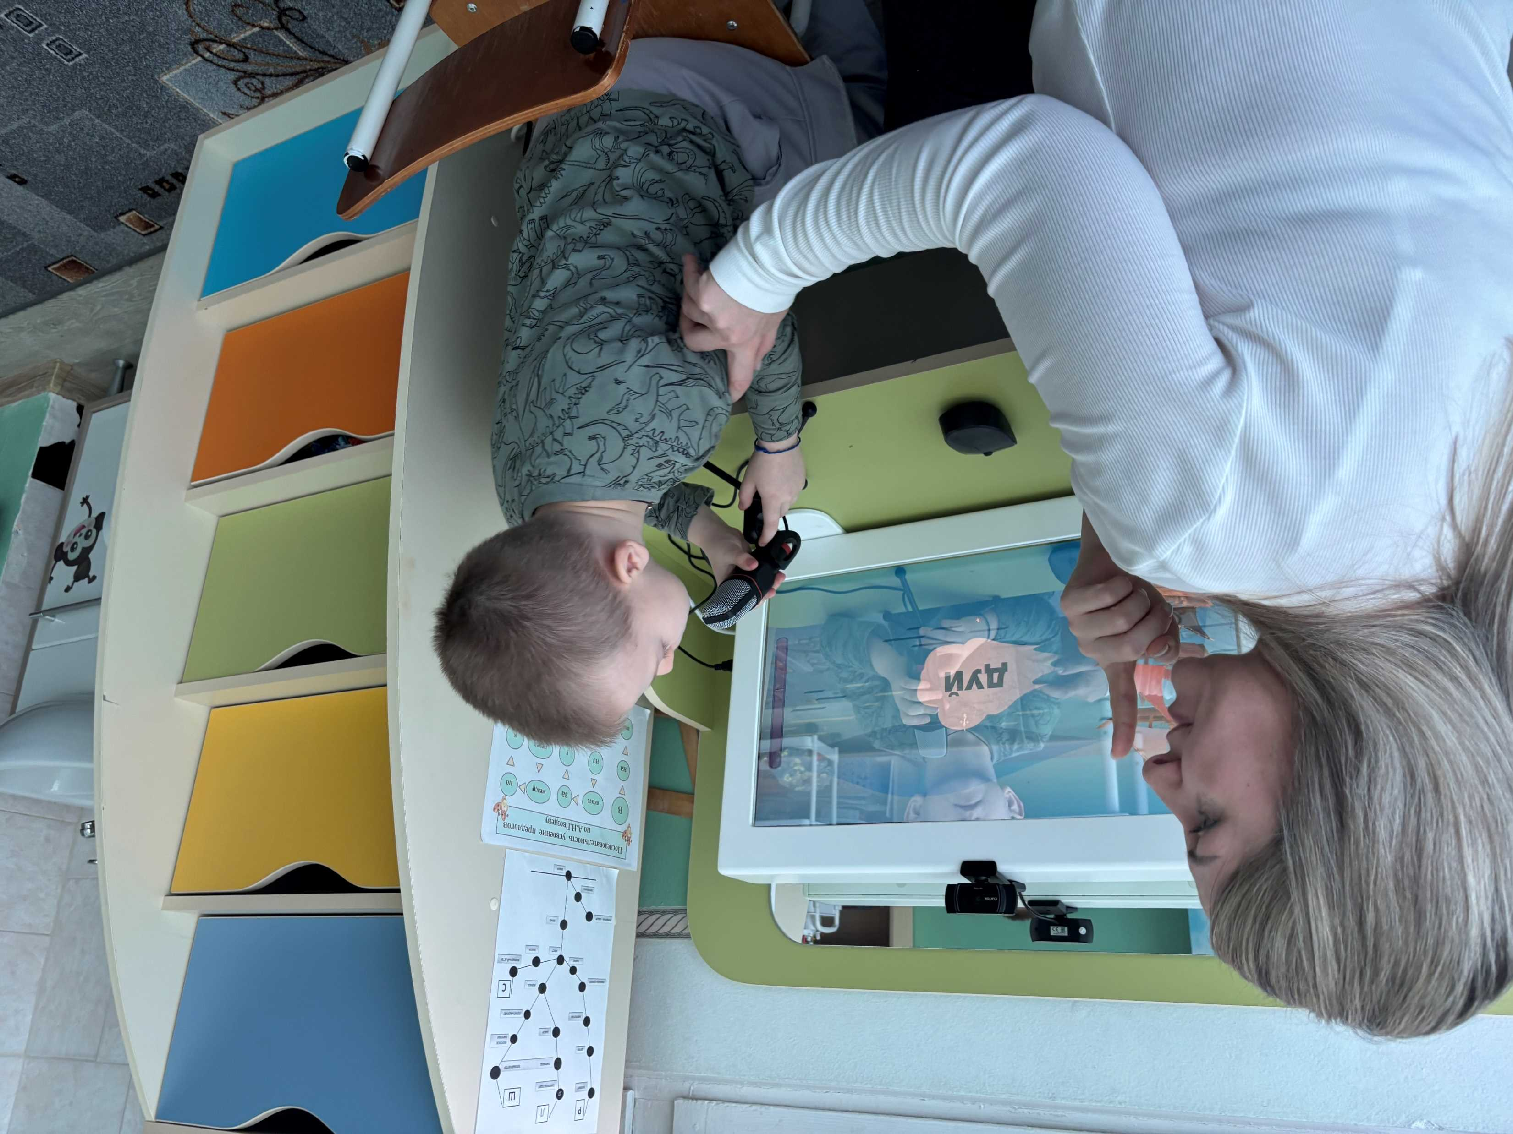
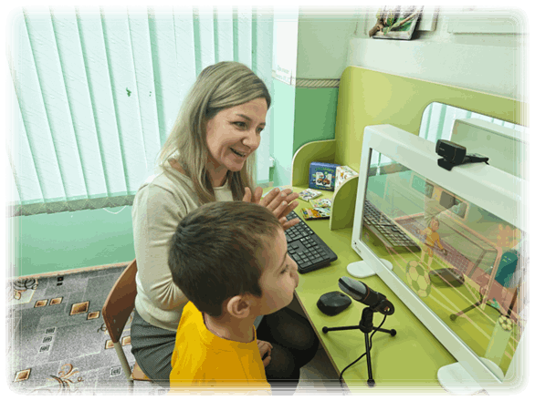
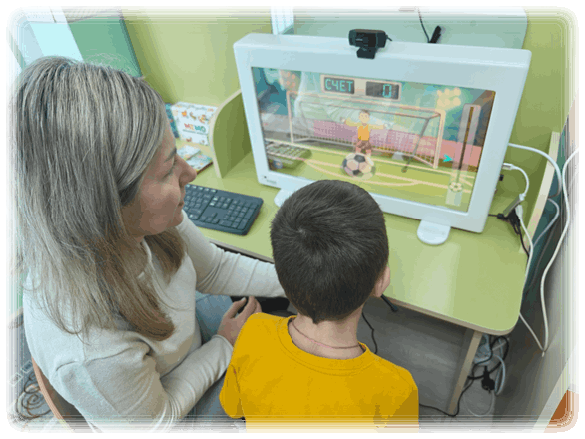

Slide 11
Спасибо за внимание!
Готова ответить на ваши вопросы!

